Slide 1
MEBIR
Munkahelyi egészségvédelmi és biztonságirányítási rendszerek
OMKTK. Kft
2008-2009.
Kapás Zsolt
Mobil: 06-20-3642448
E-mail: zsolt.kapas@vnet.hu

Slide 2
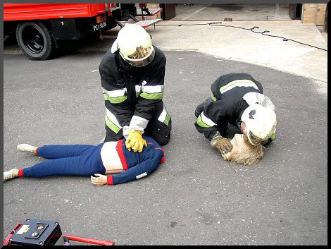
A munkahelyi egészségvédelem és biztonság irányítási rendszerének alapgondolata
„A hibák oka a jobb nem ismerése”
Démokritosz
2011.04.22.
2
Notes:
2

Slide 3

Az Európai Közösség és a környezeti problémák
„A gazdasági fejlődés nem önmagáért való cél, …az élet minőségének, valamint az életszínvonalnak a javulását kell eredményeznie.”
2011.04.22.
3

Slide 4


A munkavédelem szerkezete
Munkavédelem
„…a szervezett munkavégzésre vonatkozó biztonsági és egészségügyi követelmények, továbbá törvény céljainak megvalósítására szolgáló törvénykezési, szervezési, intézményi előírások rendszere, valamint mindezek végrehajtása.” (1993.évi XCIII. törvény a munkavédelemről 1.§)
Munkabiztonság
Munkaegészségügy
„…a körülmények olyan állapota, amely kizárja a veszélyes és ártalmas termelési tényezők érvényesülését a munkavállalókra. Szervezési műszaki intézkedések, valamint eszközök rendszere, amelyek megakadályozzák a veszélyes és/vagy ártalmas tényezők hatását a munkavállalókra.”
Munkahigiéne
Foglalkozás-egészségügy
„ A munkakörnyezetből származó egészségkárosító veszélyek és kockázatok előrelátása, felismerése, értékelése és kezelése”
„A munkakörnyezeti kóroki tényezők okozta és a munkavégzésből származó megterhelések, illetőleg igénybevétel vizsgálata és befolyásolása, továbbá a munkát végző személyek egészségi alkalmasságának megállapítása, ellenőrzése és elősegítése révén a munkát végző személy egészségének megóvása”
(1997.évi CLIV. Törvény az egészségügyről, 53§.)
4
Notes:
4

Slide 5
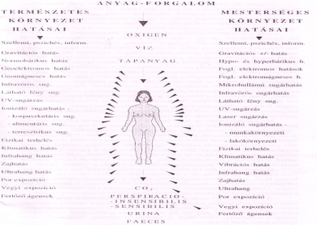

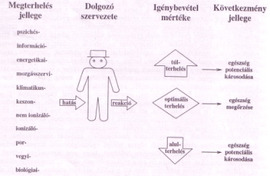

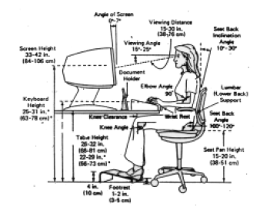
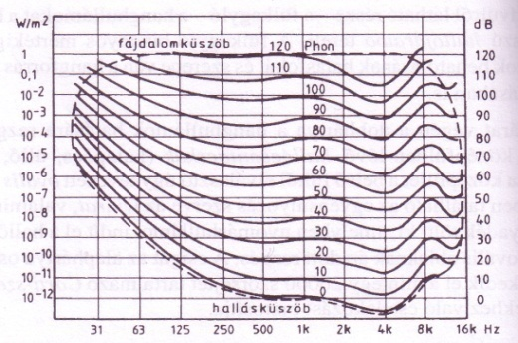
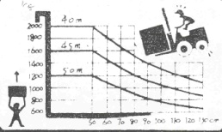

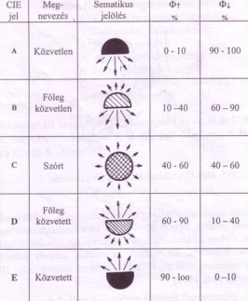
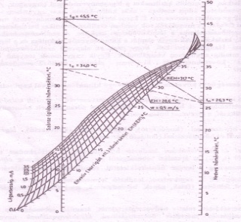
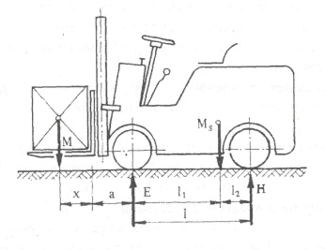
Munkavédelem
Munkabiztonság
  Létesítés biztonságtechnikája
  Hegesztés biztonságtechnikája
  Anyagmozgatás biztonságtechnikája
  Közúti-, vasúti szállítás biztonságtechnikája
  Zaj-, rezgésvédelem
  Nyomástartó edények biztonságtechnikája
  Villamosság biztonságtechnikája
  Fűtés, szellőzés
  Megvilágítás
  Gázpalackok biztonságtechnikája
  Munkaeszközök biztonságtechnikája
  Veszélyes anyagok biztonságtechnikája
Munkaegészségügy
  Foglalkozás-egészségügy
    Munkaélettan
  Munkahigiéné
  Munkapszichológia
- Ergonómia
- Jogi szabályozás

Slide 6
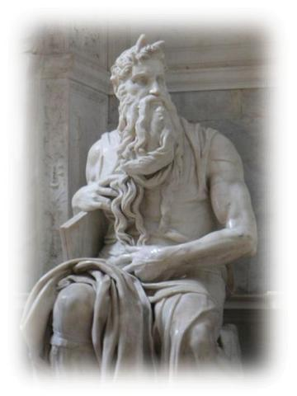
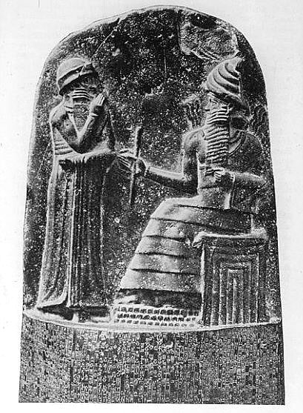
Munkavédelem fejlődése
A munkát végző ember egészségének és biztonságának védelme, óvása az ősidők óta napirenden levő téma.
Már Mózes V. könyve 1. rész 8. versszak az alábbiakat tartalmazza:
„Ha új házat építesz, házfedeledre korlátot csinálj, hogy vérrel ne terheld a te házadat, ha valaki leesik arról.”
Hammurabi 229 § törvénye (i.e. 3000 körül, Babilon):
„Ha az építőmester valakinek házat épít, de munkáját szolidan nem végzi, mire a ház, melyet épített összedől s a háziúr halálát okozza, az illető építőmester ölessék meg.”
2011.04.22.
6

Slide 7

Munkavédelem fejlődése
Brueghel: Bábel
2011.04.22.
7

Slide 8

Munkavédelem fejlődése
Felhőkarcoló építők étkezési szünete
2011.04.22.
8

Slide 9


Munkavédelem fejlődése
„…Ezt ugyan valószerűtlennek tartotta – nincs, aki ennyit vesződne, s ilyen lényeges dologról megfeledkeznék -, de szükségtelen kockázatot akkor sem akart vállalni. Kiképzésének évei alatt belésulykolták az óvatosságot, vonakodott kitenni magát az ismeretlen környezetnek mindaddig, amíg más választása is volt.”
/Arthur C. Clarke: 2001 Űrodisszeia/
2011.04.22.
9

Slide 10
Alapfolyamatok
2011.04.22.
10

Slide 11
Irányítási rendszerek megszületésének gazdasági alapjai

Slide 12
Hogyan lehet az „elsőre jót” alapelvet érvényesíteni?
Termék ellenőrzéssel?
  Sok esetben nem lehet minden legyártott egységet ellenőrizni.
    Prototípus vizsgálat (a legyártott termék megegyezik-e a jóváhagyott prototípussal)
    Mintavételes ellenőrzés (reprezentatív minta)
Megengedett hibás darabszint meghatározással?
  Vannak termékek, amelynél nem lehet belenyugodni abba, hogy egyes példányok esetleg nem elégítik ki az előírt követelményeket (repülés, űrhajózás, egészségügy, stb.)
  Óriási darabszám
2011.04.22.
12

Slide 13
Egy lehetséges megoldás
Nem a termék végellenőrzésén keresztül győződik meg a megfelelőségről, hanem gyártásközi ellenőrzések sorozatán keresztül biztosítja a hibák felfedését.
Felfedett hiba – Stop!
Hiba ok könnyen azonosítható. Csak abban a fázisban keletkezhetett, amelyikben felfedték!
Belső szolgáltató és vevő!
2011.04.22.
13

Slide 14
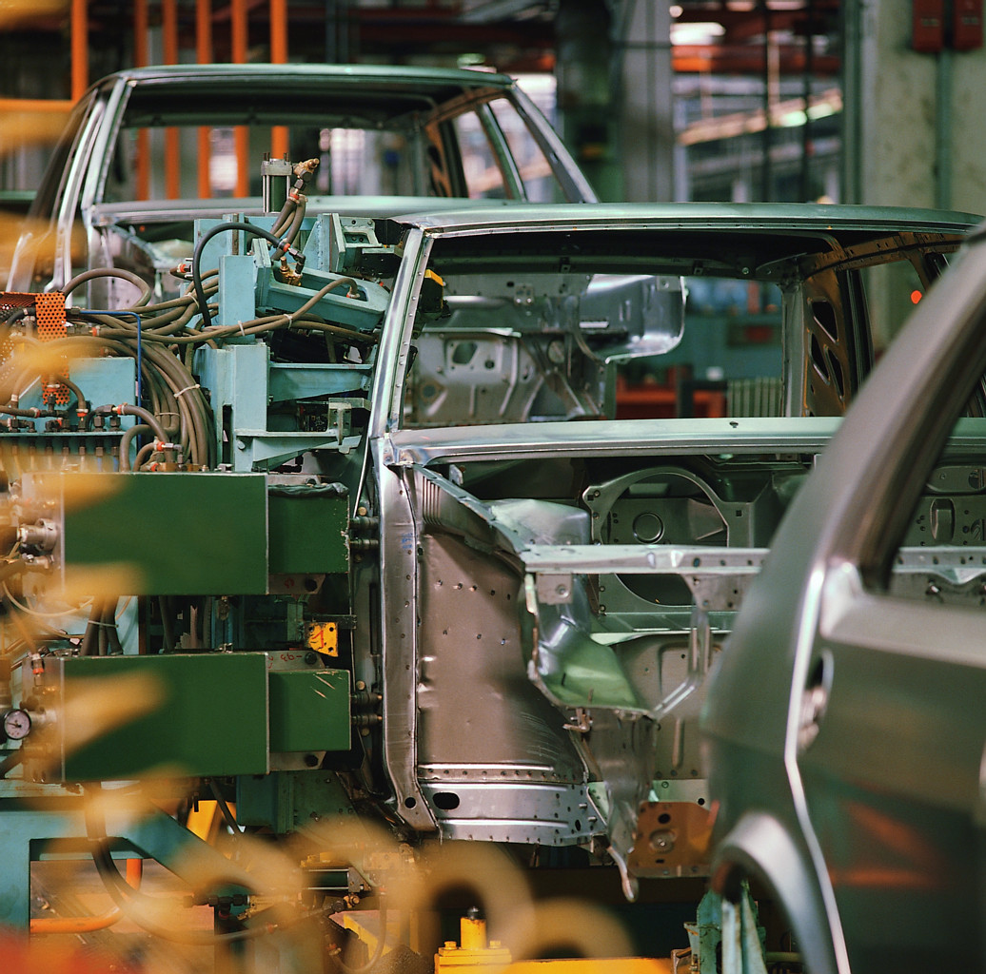
Folyamat szabályozás
Alapgondolat: Át kell térni a termék ellenőrzésétől a gyártási folyamat ellenőrzésére.
A gyártásközi ellenőrzés során tapasztalt hibák elemzése és az eredmény visszacsatolása a hibaforráshoz egy szabályozási kört képvisel.
A körök átgondolt, célszerűen kialakított összekapcsolása szabályozási rendszert alkot.
A termék minősége érdekében létrehozott rendszer minőségszabályozási rendszer.
2011.04.22.
14

Slide 15
Axiómák
Fontosak azok az intézkedések, amelyeket annak érdekében kel megtenni, hogy bizonyítsuk, hogy a rendszer valóban a kitűzött céloknak megfelelően működik.
Ezt igényli a vezetőség, a vevő, a hatóság…(munkavállalók!)
A szabályozási rendszer egyes lépéseit dokumentálni kell.
2011.04.22.
15

Slide 16

Deming 14 pontja
Célok állandósága
A változásokat a vezetőség irányítja, ő a felelős értük
Állítsuk elő a minőséget, ne ellenőrizzük
Beszállítókhoz való ragaszkodás
A rendszer állandó fejlesztése
Munkahelyi képzés megszervezése
A vezetői felügyelet legyen pozitív
Vállalati légkör felszabadítása
A különböző vállalati területek csapatmunkája
Feleslegesek a szlogenek, ha nem segítik elő a probléma megoldást
Kvóták, előírások helyett vezetői irányítás
Büszkeség kialakítása a dolgozókban a munkájuk iránt
Hatékony oktatási és motivációs program
A siker legyen mindenki célja!
2011.04.22.
16

Slide 17

Pld. a minőség folyamatszabályozásának a céljai
Az értékesítés növelése ( a piaci pozíciók megerősítése, a vevői megelégedettség növelése, régi vevők megtartása, új vevők megszerzése, hiszen a fogyasztók számára biztonságot és jobb minőséget kínál.)
Költségmegtakarítás (termelékenység növelése, a „rossz minőség költségeinek” csökkentése)
Garvin
2011.04.22.
17

Slide 18
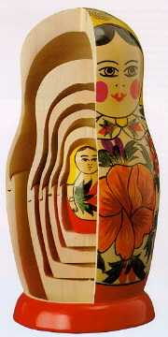
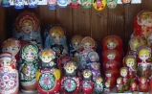
Folyamatszabályozás - minőség
Legfőbb célja a vevő bizalmának megteremtése és fenntartása
Eszköztára ennek megfelelően a „tökéletes” reprodukció, reprodukciós képesség irányába hat, azaz általa válik képessé a szállító az egyenletes minőség nyújtására.
2011.04.22.
18

Slide 19

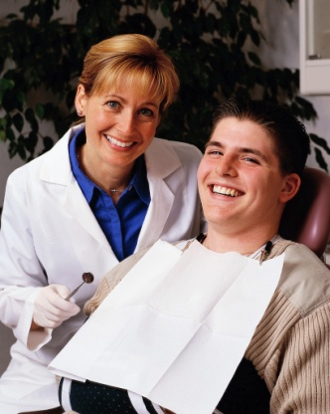

Munkahelyi egészség és biztonság alapvető kérdései
Ha a gazdasági folyamatok közepette az ember élete, egészsége és biztonsága a tét, elképzelhető-e a „megengedett hiba szint?”
Ha a gazdasági folyamatok közepette az ember élete, egészsége és biztonsága a tét, elképzelhető-e egyéb, mint a „0 hiba” stratégia?

Slide 20
Munkahelyi egészség és biztonság
„Ahhoz, hogy valamit jól csináljunk meg, nem szükséges több idő, mint ahhoz, hogy azt rosszul csináljuk meg.”
/ Johann Jakob Sulzer 8-/
20

Slide 21

Total Quality Management (TQM)
A válaszhoz szükséges, hogy a szervezet kiterjessze a minőség fogalmát.
A minőség magába foglalja mindazt az utat, amellyel egy szervezet kielégíti nemcsak a vevői igényeit nyereséges működés mellett, hanem dolgozóinak és közvetlen illetve közvetett társadalmi környezetének igényeit is.
2011.04.22.
21

Slide 22
Munkahelyi egészség és biztonság
„Hogyan lehetünk jobbak holnap, mint ma?”
22

Slide 23
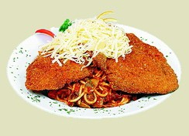
Munkahelyi egészség és biztonság minősége
„Minőségről akkor beszélhetünk, ha pontosan azt kapjuk, amit vártunk”
/ Deming /
23

Slide 24
Mi a valódi érték?
A hiba az érték!
Ha kijavítom, holnap jobb lehetek, mint ma!
2011.04.22.
24

Slide 25
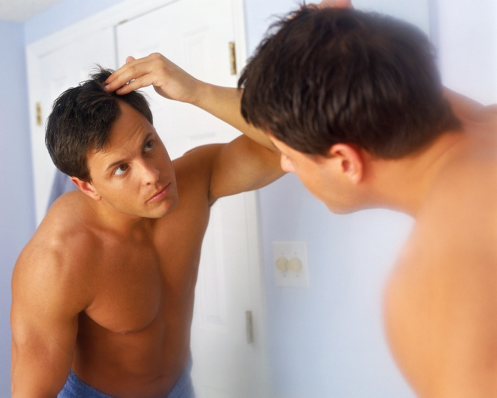
Önértékelés
Az üzleti életben egyre nagyobb jelentőséget tulajdonítanak az önértékelésnek, mely a stratégia és az üzleti terv meghatározásának leghatékonyabb eszköze, valamint a „pre-TQM” –nek, a TQM felé fordulásnak legalapvetőbb módszere.
Ha a munkavállalót annyi pénzért vehetnénk, amennyit ténylegesen ér, és annyiért adhatnánk el, amennyit „ő önmagáról gondol”, pillanatok alatt meggazdagodhatnánk. (Mészáros Tamás nyomán)
Tényleg tudunk tükörbe nézni?
2011.04.22.
25

Slide 26
Egy önértékelési modell
(Európai Minőségügyi díj)
Alkalmazottak irányítása
90 pont (9%)
Alkalmazottak elégedettsége
90 pont (9%)
Minőségügyi rendszer és a folyamatok
140 pont
14%
Üzleti eredmények
150 pont
15%
Vezetés
100 pont
10%
Stratégia és tervezés
80 pont (8%)
Vevők elégedettsége
200 pont (20%)
Erőforrások
90 pont
9%
Társadalmi hatás
60 pont (6%)
Adottságok
Eredmények
2011.04.22.
26

Slide 27
Önértékelés legfontosabb lépései
Az elkötelezettség kifejlesztése
Az önértékelési ciklus megtervezése
A modell és a jelentéskészítési rendszer létrehozása
A tervek ismertetése
A személyzet képzése
Az önértékelés végrehajtása
Tevékenységterv elkészítése
A tevékenységtervben megfogalmazott feladatok megvalósítása
A fejlődés felülvizsgálata
2011.04.22.
27

Slide 28
PDCA ciklus
(Plan – Do – Check – Act)

Slide 29
Alapkérdések, melyek felvetésre és válaszra várnak?
Miért vagyok?
Hol vagyok?
Merre tart
a környezet?
Hova akarok eljutni én?
Kinek?
Mikor?
Mit?

Slide 30
A munkáltató egészség-magatartását befolyásoló tényezők
Piaci pozíciók
Stratégia
  Távlati jövőkép
  Középtávú jövőkép
  Rövidtávú jövőkép
  Túlélés
  Kényszervállalkozás
Szervezeti kultúra
Ismerethiány
2011.04.22.
30

Slide 31

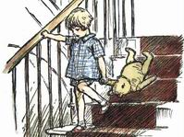
Legyen vissza-visszatérő gondolatunk!
A.A.Milne: Micimackó (részlet)
„Íme, Medveczky Medve úr, amint bukdácsol lefelé a lépcsõn, kopogtatva a feje búbjával, kipp-kopp, minden lépcsõfokon egy koppanás. Elõtte Róbert Gida, az õ gazdája. Amennyire Micimackó értelme terjed, meg van gyõzõdve róla, hogy ez az egyetlen módja a lépcsõn való közlekedésnek. Néha ugyan kétség fogja el, mintha lehetne másképp is, de ezt csak akkor tudná megfontolni, ha egy pillanatra megállnának a lépcsõn, és módjában volna fontolgatni.“

Slide 32
Vállalati szervezeti modell I.
2011.04.22.
32
Notes:
32

Slide 33
Vállalati szervezeti modell II.
Pénzügy
Személyügy
Értékesítés
Műszaki vezetés
Beszerzés
Termelés
Stb.
Raktározás
2011.04.22.
33

Slide 34
McKinsey - féle 7S modell
Stratégia
Rendszerek
Szervezet
Közös érdek
Munkatársak
Stílus
Készségek
2011.04.22.
34
Notes:
34

Slide 35
Gazdasági társaság, mint a környezet integráns része

Slide 36


Az egészség hiánya, mint anyagi kár.
Színterek
GDP (elmaradt haszon)
Társadalom biztosítás (költségek)
Egzisztenciális egyéni szint (elmaradt bevételek)
Vállalkozások (elmaradt haszon, büntetések, helyettesítés költségei, rossz hírnév veszély, stb.)
2011.04.22.
36

Slide 37


Alapvető kompetenciák
Az alkalmazott munkatársak képességei határozzák meg a cég a alapvető kompetenciáit.
Ha a munka befejeződik, a kompetencia haza megy!
2011.04.22.
37

Slide 38
A munkavédelem fejlődési trendje
Munkaerő értéke
  Tudás
  Képesség, készség
  Egészség
2011.04.22.
38

Slide 39
Nem kívánt változások a munkaerő értékében
Mi változhat?
  Megbirkózási képesség
    Testi összetevők
    Lelki – mentális összetevők
  WHO: Egészség testi, lelki, szociális jólét
Mitől változhat?
  Betegség
  Baleset (tartós egészségkárosodás, illetve reverzibilis károsodások rehabilitáció)
2011.04.22.
39

Slide 40
A nem kívánt változások hatásai hol akkumulálódnak?
Egyének szintje
  Törés az alapfolyamatban, munkaerő értékének értékesítési nehézségei
  Újabb befektetések igénye
    Oktatás, képzés
    Testi, lelki rehabilitáció (ha lehetséges)
  Újabb befektetések elmaradása
    Egzisztenciális problémák
    Kiszolgáltatottság, segélyek, támogatások
    Tartós károsodottság állapota
2011.04.22.
40

Slide 41

Keresetek
W_{h}
W_{h-1}
n-x
Életkor
62
Idő
j
n

Slide 42
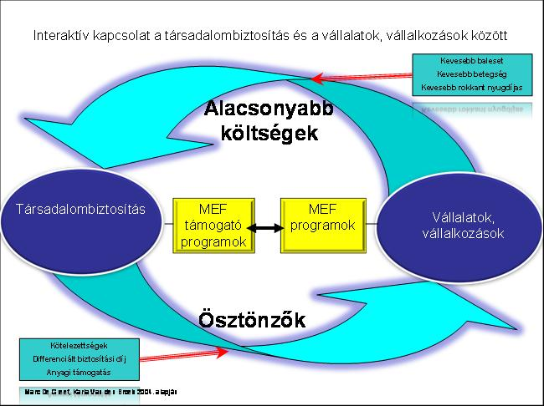
A munkahelyi egészség és biztonság társadalmi összefüggései
2011.04.22.
42

Slide 43
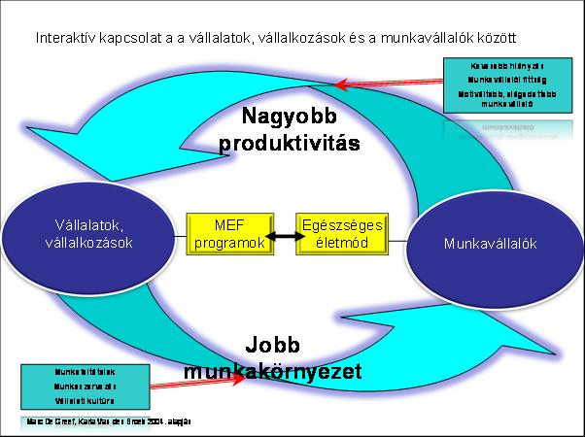
A munkahelyi egészség ás biztonság vállalati és egyéni aspektusai
2011.04.22.
43

Slide 44
Az egészséges társadalom irányába mutató politikák rendszere

Slide 45
Munkáltatót terhelő költségek fája
Balesetek egy lehetséges költségfája
Kivizsgálással összefüggő költségek
Termeléssel összefüggő károk, költségek
A jó hírnév elvesztésének következményei
Vezetők kivizsgálásra fordított ideje
Termelés kiesésből adódó költségek, károk
Magasabb biztosítási költségek
Belső szakértők költségei
Határidő csúszás költségei (kötbér)
Vevői, partneri bizalomvesztés költségei
Külső szakértők költségei
Kiesett munkaerő pótlásának költségei
Betanítás költségei
Bizalom „visszaállítási” kampány költségei
Büntetés költségei
Minőségi problémák költségei
Szerződéskötés nehézségeiből adódó költségek
Egyéb költségek
Új munkaerő miatti termelékenység csökkenés költségei
Fokozott ellenőrzés költségei
2011.04.22.
Egyéb költségek
45
Egyéb költségek

Slide 46
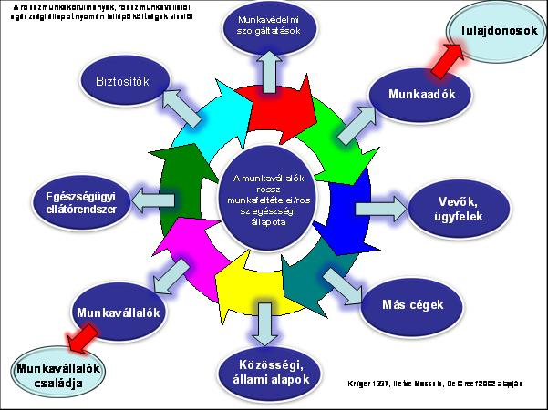
A munkahelyi egészség és biztonság nem megfelelőségeinek társadalmi költség összefüggései
2011.04.22.
46

Slide 47
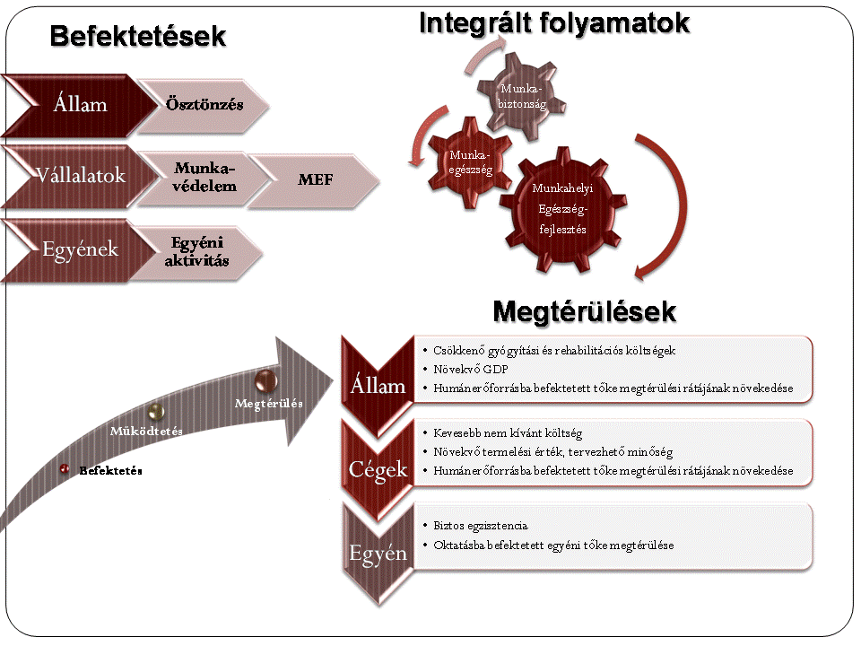
Befektetések és megtérülések

Slide 48
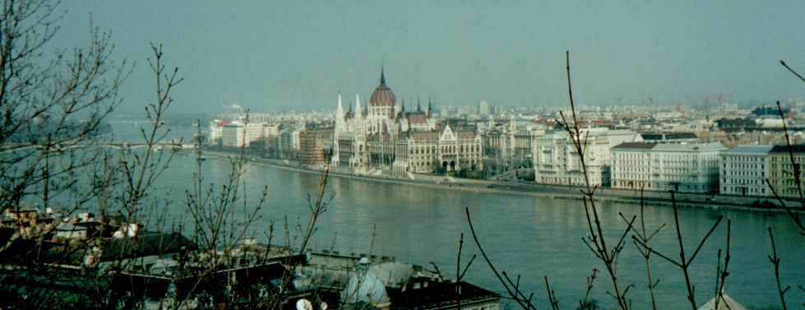
Az elmúlt időszak hazai eseményei
1993. Törvény a munkavédelemről
1993-2001. A Munkavédelem Országos Programjának előkészítése
2001.03.27. Az Országgyűlés elfogadja a Munkavédelem Országos Programját
2003. MSZ 28001 szabvány megjelenése
2008. MSZ 28001 szabvány módosítása
2011.04.22.
48

Slide 49
Gondolat ébresztő
2000-ben (Bilbaói ügynökség adatai alapján) az EU-ban közel:
  5500 ember halt meg munkahelyi balesetben
  4.5 millió olyan baleset történt, amely 3 vagy annál több napos kiesést okozott
  146 millió munkanap veszett el
2011.04.22.
49
Notes:
49

Slide 50
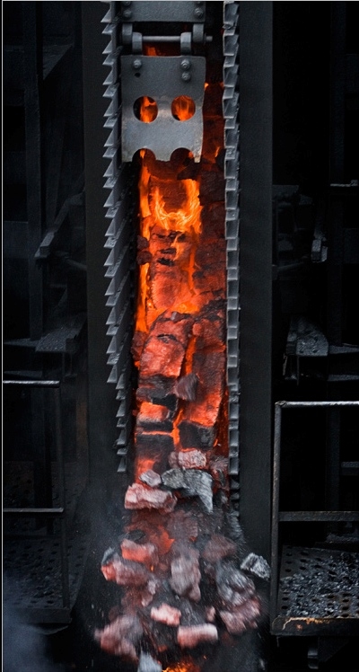

A munkavédelem fejlődési trendje
Sok vagy kevés a 146 millió munkanap?
  Egy ember élete során körülbelül 80.200 órát tölt el a munkahelyén (ez 10.025 munkanap)
  A 146 millió munkanap 1168000000 munkaórának felel meg. Ez 14.564 ember életében ledolgozott óráinak száma.
  A Dunaferr Dunai Vasmű több mint 50 éves teljes történetéhez, építéséhez, termeléséhez, eredményeihez szükséges munkaidő megy veszendőbe évenként az EU-ban.
2011.04.22.
50

Slide 51
Miről is van szó?
Az anyagi javakhoz való hozzájutást hosszú távon is éljük túl!
A tudás és tapasztalat pénzre váltása ne egészüljön ki az egészség pénzre cserélésére!
Kockázatok minimalizálásával növeljük életesélyeinket!
2011.04.22.
51

Slide 52

1993. Évi XCIII. törvény
Mvt. 54. § (1) …a munkáltató köteles figyelembe venni a következő általános követelményeket:
  a nem elkerülhető veszélyek értékelése
  a veszélyek elkerülése
  a veszélyek keletkezési helyükön történő leküzdése
  az emberi tényező figyelembevétele…..
2011.04.22.
52

Slide 53

1993. Évi XCIII. törvény
Mvt. 54. § (1)
  g) egységes és átfogó megelőzési stratégia kialakítása, amely kitér a munkafolyamatra, a technológiára, a munkaszervezésre, a munkafeltételekre, a szociális kapcsolatokra és a munkakörnyezeti tényezők hatására…
2011.04.22.
53

Slide 54
Kockázatok
Teljesítmény standardok
Veszélyek azonosítása
Kockázat elemzés, értékelés
Kockázatkezelés
Kezelési intézkedések megvalósítása, fenntartása
54

Slide 55
Kockázatértékelés főbb lépései
A rendszer meghatározása, leírása
A tevékenységek osztályozása
A veszélyek azonosítása
A valószínűség becslése
A következmények becslése
A kockázat meghatározása
A kockázat elfogadható?
A rendszer módosítása
igen
nem
A rendszer üzemeltethető
2011.04.22.
55

Slide 56
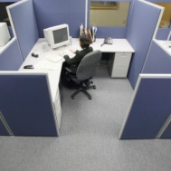



Kockázati tényezők egy lehetséges csoportosítása
Állapothibák, eltérések
Folyamathibák, eltérések
Rendszerhibák, eltérések
Munkahelyek
Munkaeszközök
Munka- és technológiai folyamatok
Munkaműveletek
Irányítás
Szervezet
2011.04.22.
56

Slide 57

Kockázatok
Egy lehetséges csoportosításuk
  Munkaeszközök használata
  Munkavégzés és munkakörnyezet
  Fizikai és biológiai tényezők
  Veszélyes anyagok, környezet és klíma
  Emberi, szociális, pszichés és szervezési tényezők
        Nagy koncentráció
        Feladatok, munkafolyamatok összehangolatlansága, tisztázatlansága, áttekinthetetlensége, túl sok vagy túl kevés információ
        Emberi kapcsolatok, tényezők (kiszolgáltatottság, rosszindulat, passzív dohányzás, pszicho terror, stb.)
        Kockázatot jelentő csoportok, mint veszélyforrások (ügyfelek, alvállalkozók, stb.)
2011.04.22.
57

Slide 58
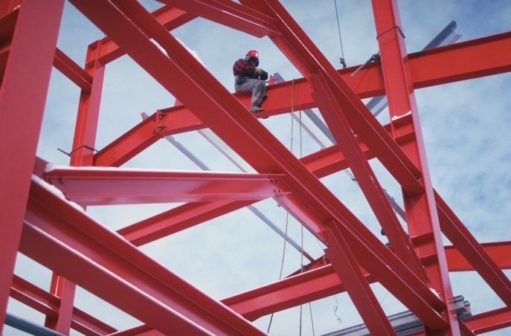

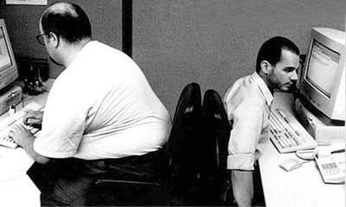
Munkavállalói magatartás jellemzők
Módszerkompetencia: a munkatevékenység során a személy munkamódszerére, munkastílusára, problémamegoldására és gondolkodására jellemző, a személynek a munkafolyamat meghatározásában játszott szerepét, a munkatevékenységhez való viszonyát, valamint tevékenységének minőségét leíró ismérvek,
Szakmai ismeretek: a munkatevékenység során közvetlenül használt, alkalmazott technológiai szabályokra, a műveletek során használt anyagok, tárgyak, eszközök viselkedésére, összetettebb eszköz- és forráshasználatra, számszerű paraméterekre és minőségi jellemzőkre, továbbá a munka közben szokásosan előforduló, szükséges döntéseket meghatározó, valamint a munkavégzés feltételeire és hatásaira, a műveleti előírásoktól, munkabiztonsági szabályoktól való eltérés kockázataira és következményeire vonatkozó információk és adatok
Szakmai kompetencia: a szakképesítésnek megfelelő munkafeladatok elvégzésére való képesség, alkalmasság
Személyes kompetencia: azok a személyes tulajdonságok (adottságok, jellemvonások, értelmi és érzelmi viszonyulások), amelyek megléte elősegíti, illetve lehetővé teszi a munkatevékenység hatékony és eredményes elvégzését
Társas kompetencia: a munkatevékenységben résztvevőkkel, illetve ügyfelekkel (azon személyek, akikre a munkatevékenység irányul) való közvetlen kapcsolatot, a velük összefüggő cselekvéseket, különösen az együttműködés, a kommunikáció és a konfliktuskezelés milyenségét leíró jellemzők
2011.04.22.
58

Slide 59

Objektív és szubjektív prevenció
Kockázatértékelés rendszere
Gépek, berendezések, munkaeszközök
Munkakörnyezet
Technológiai leírások
Munkaköri leírások
Tevékenységet konkrétan végző munkavállaló
Mitől fél?
Milyen „rutin” hibákat követ el?
Ellenőrzés és ellenőrzöttség
2011.04.22.
59

Slide 60

Cél
Hatékonyság növelése
Munkavállalói munkavédelmi attitűdjeinek változtatása
Munkavállalók bevonása
Kockázatazonosítás
Kockázatértékelés
Kockázatkezelés
Ellenőrzés (ellenőrzöttség)
2011.04.22.
60

Slide 61
A biztonságot befolyásoló tényezők
Menedzsment
Cégpolitika
Biztonság politika, biztonság orientáció
Termelési nyomás
Jutalmazási rendszer
Vezetési stílus
Szervezet
Szervezeti kultúra
Stb.
Dolgozó
(felhasználó)
Képesség
Tudatosság
Tapasztalat
Képzettség
Személyiség
Életkor
Motiváció
Egészségi állapot
Elégedettség
Stb.
Környezet
Fizikai, kémiai, biológiai, pszichés kockázatok
Eszköz, termék minősége
A munkavégzés jellege
Szociális környezet
2011.04.22.
61

Slide 62

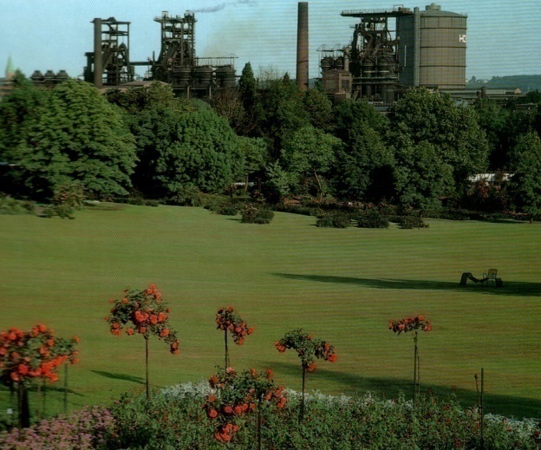
Kockázatok
Gép
Ember
2011.04.22.
Környezet
62

Slide 63
A kezelés hierarchiája
A feltárt és a súlyossági és valószínűségi kategóriákba sorolt kockázatokat az elfogadható szintre kell csökkenteni. Fontos, hogy ezek csökkentését még a nem kívánt események bekövetkezése előtt kell elvégezni.
Ez egy hierarchikus tevékenységi folyamat.
  Megszüntetés : A veszélyforrás teljes megszüntetésével a leghatékonyabb megoldáshoz jutunk.
  Helyettesítés : Ha valamilyen ok miatt (anyagi, technikai, stb.) a veszélyforrás teljes megszüntetése nem lehetséges. Ekkor a veszélyest – amennyiben van rá lehetőség - helyettesíteni kell kevésbé veszélyessel.
  Műszaki kontroll: Amennyiben sem megszüntetni, sem helyettesíteni nem lehetséges a veszélyes elemet, akkor műszaki megoldásokkal kell a lehető legbiztonságosabbá tenni a munkahelyet.
  Adminisztratív kontroll: Amennyiben sem megszüntetni, sem helyettesíteni, sem műszaki kontroll alá vonni nem tudjuk a veszélyes elemet, akkor új munkautasítások kiadásával, képzési programok indításával, szervezési intézkedések meghozásával kell a biztonságot fokozni.
  Egyéni védőeszközök biztosítása: Amennyiben más megoldás nincs, utolsó lehetőségként kerülhet alkalmazásra. Ez egyébként rendkívül hatékony védelmi mód, amennyiben az egyéni védőeszköz megfelelő műszaki kialakítású, jó állapotban van, az előírt védelmi képességekkel rendelkezik, és a munkavállaló az előírt módon használja.
Rendkívül fontos tudnunk, hogy a kockázatok csökkentése érdekében megtett intézkedések meghozásával nem ért véget a küldetésünk. Sokszor, sok helyen, sok alkalommal elfeledkeznek az intézkedéseket követően megmaradó kockázatokkal kapcsolatos teendőkről. A kockázatcsökkentési katalógus elkészítésével ezt a feladatot is folyamatosan napirendjen tarthatjuk.
2011.04.22.
63
Notes:
63

Slide 64

Középpontban az ember!
Megterhelés és az igénybevétel
Megterhelés
  A munkakörnyezet különböző, általában jól definiálható és objektíven mérhető, a dolgozó szervezetével kapcsolatba kerülő expozíciós hatásainak komplexitása
Igénybevétel
  A megterhelések következtében az érintett szervezetében kialakult, különböző jellegű, irányú, mértékű strukturális és/vagy fiziológiai változások összességét.
2011.04.22.
64

Slide 65

Megterhelés és igénybevétel
(Prof. Ungváry nyomán)
Megterhelés jellege
Dolgozó szervezete
Igénybevétel mértéke
Következmény
Pszichés
Információ
Energetikai
Mozgásszervi
Klimatikus
Keszon
Nem ionizáló
Ionizáló
Por
Vegyi
Biológiai
Túlterhelés
Egészség potenciális károsodása
Egészség megőrzése
Hatás
Reakció
Optimális terhelés
Egészség potenciális károsodása
Alulterhelés
2011.04.22.
65

Slide 66
A szabványalapú irányítási rendszerek alapfilozófiája

Slide 67
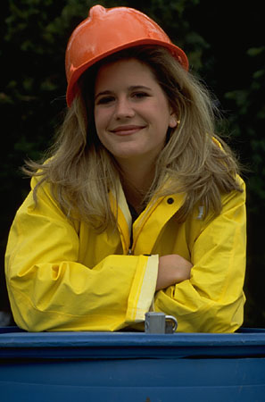

Rendszer követelmények
A vevő megelégedettsége
A környezet megelégedettsége
A munkatársak megelégedettsége
2011.04.22.
67

Slide 68

A hatékony munkavédelem
„Stratégiánk az együttműködés”
2011.04.22.
68

Slide 69
A multidiszciplinaritás lehetőségei és veszélyei
Hatékony munkahelyi egészségvédelmi és biztonság irányítási teljesítmény
Fejleszthető rendszer, „gördíthető” kerék
2011.04.22.
69

Slide 70
Munkahelyi egészségfejlesztés
Adópolitika, pozitív ösztönző rendszer
Munkaadók
Országos egészségpolitika
Munkavállalók
Prevenció (szűrések, tanácsadás, egészségfejlesztési társadalmi programok
Munkabiztonsági szakemberek
Munkaegészségügyi szakemberek
Hatóságok
Minőségirányítási, környezetirányítási, Munkahelyi egészségvédelmi és biztonságtechnikai rendszerek
Térségi egészségpolitika
Önkéntes kölcsönös egészségpénztárak
Egészségügyi ellátórendszer
2011.04.22.
70

Slide 71
A fejlesztést indító három alapvető kérdés
2. Milyennek kellene lennie a jövőben a munkavédelemnek?
3. Milyen fontos változásnak kell ahhoz történnie, hogy elérjük a kívánt jövőt?
1. Mi a munkavédelmet jellemző jelenlegi helyzet?
2011.04.22.
71

Slide 72
Kezdetek
A brit szabványalkotási folyamatban a BS 5750 minőség-menedzsment, és a BS 7750 környezet-menedzsment szabvánnyal azonos filozófiájú, azokhoz jól illeszkedő, kompatibilis munkavédelmi menedzsment rendszert fejlesztettek ki, és BS 8800 azonosítóval látták el. Ez a brit szabvány vált világszerte alapjává a munkahelyi egészségvédelmi és biztonságirányítási rendszerek fejlesztésének.
A cél vele kapcsolatban az volt, hogy az ISO 9000-es minőségirányítási szabványcsaládot egészítse ki, teljesítse ki a munkahelyi egészségvédelem és munkabiztonság kérdéskörével. A szabványban kétféle megközelítéssel javasolja kezelni a munkahelyi egészségvédelem és biztonság problémakörét.
2011.04.22.
72

Slide 73
Az útmutató lehetőségei
Külső tényezők
Belső tényezők
A helyzet kezdeti és időszakos átvizsgálása
Folyamatos javítás
Folyamatos javítás
A kiindulási állapot átvizsgálása
Politika
Munkahelyi egészségvédelmi és biztonsági politika
Audit
Szervezés
Vezetőségi átvizsgálás
Tervezés
Tervezés és bevezetés
Bevezetés és működtetés
A teljesítés mérése
Ellenőrző és helyesbítő tevékenység
ISO 14001
HS(G)65
2011.04.22.
73

Slide 74
Alapvető célrendszer
A célja az, hogy alkalmazásával
  minimumra csökkentse a munkavállalók és mások veszélyét
  javítsa a vállalati teljesítést
  segítsen a vállalatnak abban, hogy a piacon a róluk kialakuló imázs tükrözze felelősségtudatukat
2011.04.22.
74

Slide 75

OHSAS 18001:1999; OHSAS 18002:2000; OHSAS 18001:2007
MSZ 28001:2003; MSZ 28002:2003; MSZ 28001:2008
A BS 8800:1996 útmutató volt, tehát e szerint tanúsítani nem lehetett a működő rendszert. A szabvány szerinti tanúsítással kapcsolatos igény a gazdasági élet szereplői részéről viszont egyre inkább artikulálódott.
Ennek az igénynek a következménye az „Occupational Health and Safety Assessment Series” (OHSAS), azaz az OHSAS 18001:1999, valamint az OHSAS 18002:2000 szabványok létrejötte.
A működés tapasztalatai alapján került az első kiadás felülvizsgálatra. (OHSAS 18001:2007; MSZ 28001:2008)
2011.04.22.
75

Slide 76
Szabályozási struktúra

Slide 77

Elixír?
Tulajdonképpen milyen siker elixír ez a szabvány? Leírja nekem, hogy pontosan mit kell tennem? Kiolvashatom belőle azokat az értékeket, amelyeket a zaj, a megvilágítás, a rezgés, stb. vonatkozásában be kell tartanom? Megveszem a szabványt, és már készen is vagyok?
Nem, nem, és nem! A szabvány nem oldja meg helyettünk a problémákat. A szabvány segít bennünket abban, hogy mi jól oldjuk meg a problémánkat. Használatával rendszert hozhatunk létre, amely működtetésével realitássá válik a munkahelyi egészségvédelmi és biztonsági erőfeszítések, teljesítmények nyomon követése, a befektetett energia megtérülésének számszerűsíthetősége, a folyamatos fejlesztési tevékenység kibontakoztatása, a fejlesztések eredményességének regisztrálása. Szemléletet, filozófiát ad ahhoz, hogy a munkavédelmet ne költségnek, szükséges „rossznak”, hanem hatékonyan megtérülő befektetésnek tekintsük.
2011.04.22.
77

Slide 78

Elixír?
Rávezet arra, hogy
  a területen konkrét célokat kell megfogalmaznunk,
  a célok elérést szolgáló szervezeti kompetenciákat hogyan biztosítsuk,
  javítsuk az egyén vonatkozó kompetenciáit,
  képesek legyünk a tervezést, a megvalósítást, az ellenőrzést, a javító-helyesbítő intézkedéseket felszabadult, kreatív légkörben elvégezni,
  az időben feltárt hiba az érték, hiszen felismerve, kijavítva még jobbak leszünk holnap, mint ma,
  bűn a feltárt hibákat elkenni, a „ne húzzuk magunkra a vizes lepedőt” népi bölcselettel felvértezve azokat elhallgatni,
  a változás nem a bizonytalanság „melegágya”, hanem a működésünk lételeme,
  a partnerség, az együttműködés, a szubszidiaritás nem valami „elszállt”, „ködös” alapelv, hanem a gyakorlatban megjelenő, a rendszer szempontjából meghatározó jelentőségű garanciális elem,
  az egészség, a biztonság tervezhető.
2011.04.22.
78

Slide 79
A balesetmentes működés, mint a szervezet tevékenységének eredője
Baleset
Baleset
Baleset
2011.04.22.
79

Slide 80
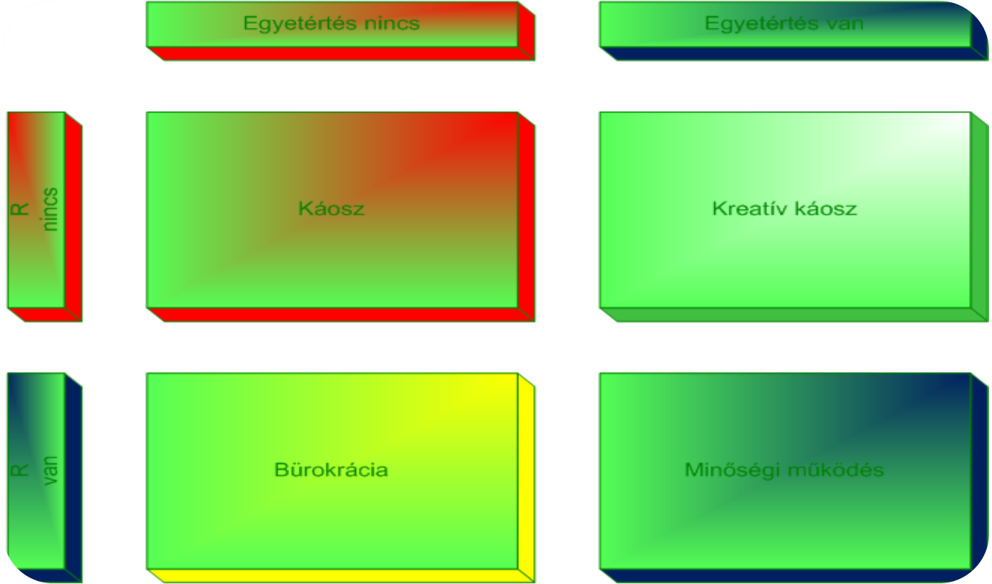
Út a minőségi működésig
2011.04.22.
80

Slide 81
A szabvány alapvető szándéka
A szabvány alapvető szándéka az, hogy követelményeket fogalmazzon meg egy munkahelyi egészségvédelmi és biztonsági irányítási rendszerrel szemben, melyek teljesítésével alkalmassá tegyen egy szervezetet arra, hogy ellenőrizze a munkahelyi egészségvédelmi és biztonsági kockázatait, és javítsa ez irányú teljesítményét.
2011.04.22.
81

Slide 82
Alapok, amelyre a MEB célrendszer felépíthető
Mindenféle szervezet egyre inkább törekszik ésszerű[1] munkahelyi egészségvédelmet és biztonságot elérni, és ennek meglétét bizonyítani MEB - kockázatainak kézben tartásával, a MEB – politikájával és céljaival összhangban.
Mindezt egyre szigorúbb jogi szabályozás, a gazdaságpolitika és más intézkedések fejlesztése közben megy végbe, elősegítve a jó MEB gyakorlatokat, és növelve az érdekelt felek MEB ügyekkel kapcsolatos aggodalmát.
Nem elég, ha ma kielégítjük a jogszabályoknak, illetve saját MEB politikájának való komplex megfelelés követelményét, az a lényeges, hogy ezt a jövőben is mindenkor tudjuk produkálni.
A szervezet eredményessége szempontjából lényeges, hogy a követelményeknek való megfelelést az irányítási rendszerben integráltan tudjuk biztosítani.
A rendszer sikeressége attól függ, hogy a szervezet minden szintjén és minden funkciójának betöltése során milyen a dolgozók elkötelezettsége, különösen a felső vezetőségé.
Hangsúlyozni kell: a követelmények teljesítését együttes intézkedésekkel lehet elősegíteni, illetve bármikor újra lehet gondolni.
A MEB – irányítás számos kérdést felölel, köztük olyanokat, amelyek befolyásolják a stratégiát és a versenyképességet.
A szabvány sikeres bevezetésének bemutatását a szervezet felhasználhatja arra, hogy önmaga iránt bizalmat keltsen az érdekelt felekben.
Két hasonló tevékenységet végző, különböző MEB teljesítményt leadó szervezet egyaránt megfelelhet a szabvány követelményeinek.
[1] Kiemelések a szerzőtől

Slide 83
Segítség a szervezeteknek
Ez a szabvány bármely olyan szervezet számára segítséget nyújt, aki
  munkahelyi egészségvédelmi és biztonság irányítási rendszert kíván létrehozni annak érdekében, hogy kiküszöbölje, vagy minimalizálja a kockázatot az alkalmazottak és egyéb érdekelt felek vonatkozásában, akik ilyen kockázatoknak lehetnek kitéve tevékenységükkel, esetleg puszta jelenlétükkel kapcsolatban,
  egy munkahelyi egészségvédelmi és biztonság irányítási rendszert kíván megvalósítani, fenntartani, és folyamatosan javítani,
  meghatározott munkahelyi egészségvédelmi és biztonság irányítási célkitűzéseivel való tartós egyezést, megfelelést kíván biztosítani, fenntartani,
  be kívánja mutatni ezt az azonosságot másoknak a vállalkozáson belül, illetve kívül egyaránt
  a munkahelyi egészségvédelmi és biztonság irányítási rendszerével kapcsolatosan egy külső szervezet általi hitelesítését, illetve bejegyzését kéri,
  egy önértékelést végez, és egyezőségi nyilatkozatot készít a munkahelyi egészségvédelmi és biztonság irányítási rendszerével kapcsolatban.
2011.04.22.
83

Slide 84
A szabvány céljai
A szervezeteket hozzájuttatni egy eredményes MEBIR elemihez úgy, hogy ezeket össze lehessen kapcsolni a vezetés egyéb követelményeivel, s ezzel hozzásegíteni a szervezeteket a kitűzött gazdasági és munkahelyi egészségvédelmi és biztonsági céljaik eléréséhez.
Célja, hogy a rendszer alkalmazható legyen mindenféle típusú és nagyságú szervezetben.
Célja, hogy az ilyen típusú rendszerek kiépítése tegye képessé a szervezeteket, hogy olyan MEB politikát fogalmazzon meg, olyan célokat tűzzön ki, és olyan eljárásokat hozzon létre, amelyekkel teljesíteni tudja a MEB politikában vállalt kötelezettségeket, megtegye a szükséges intézkedéseket a teljesítmény javítására, és igazolja, hogy a rendszer megfelel ezen szabvány követelményeinek.
Alapvető szabványcél a jó MEB gyakorlatok oly mértékű támogatása és elősegítése, amely egyensúlyban van a társadalmi – gazdasági szükségletekkel (Lásd PEST modell)[1]
Ennek a szabványnak a második kiadása célul tűzte ki az első kiadásban foglaltak megvilágítását, és kellő mélységben figyelembe vette az ISO 9001, ISO 14001, ILO-OSH és egyéb MEB irányítási rendszerekre vonatkozó szabványok, kiadványok azon előírásait, hogy ezáltal is fokozza ezeknek a szabványoknak az összeegyeztethetőségét, integrálását az alkalmazói kör igényeinek megfelelően, az alkalmazói kör érdekében.
[1] A szerző megjegyzése

Slide 85
Fogalmak (MSZ 28001:2008)
Esemény
  Munkával kapcsolatos esemény(ek), amely(ek) sérülést vagy egészségkárosodást (függetlenül annak súlyosságától) vagy halált okozott/okoztak, vagy okozhattak volna
  (Mvt[1]: Baleset: az emberi szervezetet ért olyan egyszeri külső hatás, amely a sérült akaratától függetlenül, hirtelen vagy aránylag rövid idő alatt következik be és sérülést, mérgezést vagy más (testi, lelki) egészségkárosodást, illetőleg halált okoz.)
  [1] 1993. XCIII. Törvény a Munkavédelemről VIII. fejezet Értelmező rendelkezések 87.§.
2011.04.22.
85

Slide 86
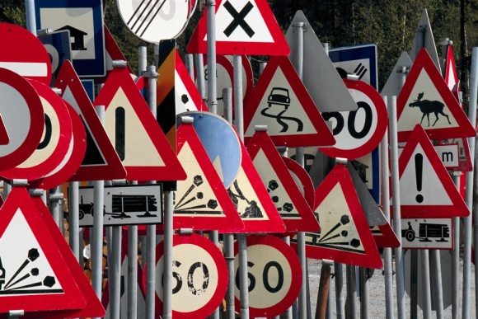
Fogalmak (MSZ 28001:2008)
Veszély
  Előidéző ok, helyzet vagy tett, amely emberi sérülést, egészségkárosodást, illetve ezek kombinációját okozhatja
Veszélyazonosítás
  Folyamat annak felismerésére, hogy egy veszély létezik és e veszély jellemzőinek meghatározása
  (Mvt: Veszélyes: az a létesítmény, munkaeszköz, munkafolyamat, technológia, amelynél a munkavállalók egészsége, testi épsége megfelelő védelem hiányában súlyos károsító hatásnak lehet kitéve.)
  (Mvt: Veszélyforrás: a munkavégzés során vagy azzal összefüggésben jelentkező minden olyan tényező, amely a munkát végző vagy a munkavégzés hatókörében tartózkodó személyre veszélyt vagy ártalmat jelenthet.
2011.04.22.
86

Slide 87

Fogalmak (MSZ 28001:2008)
Nemmegfelelőség
  Egy követelmény nem teljesülése
Helyesbítő tevékenység
  Tevékenység, egy észlelt nemmegfelelőség vagy más nem kívánatos helyzet okainak kiküszöbölésére (az ismétlődést előzi meg)
Megelőző tevékenység
  Tevékenység egy lehetséges nemmegfelelőség okának kiküszöbölésére (a bekövetkezést előzi meg)
2011.04.22.
87

Slide 88
Fogalmak (MSZ 28001:2008)
MEB – cél
  A MEB – teljesítményével kapcsolatos szándékok, amelyet a szervezet tűz ki maga elé
    Megjegyzés 1: A célokat mérhetővé kell tenni, ahol lehetséges
    Megjegyzés 2: Megkövetelt, hogy a MEB – célok összhangban legyenek a MEB - politikával
2011.04.22.
88

Slide 89

Fogalmak (MSZ 28001:2008)
Munkahelyi egészségvédelem és biztonság (MEB) (occupational health and safety)
  Feltételek és tényezők, amelyek hatással vannak vagy hatással lehetnek a munkavállalók vagy más dolgozók (beleértve az időszakos munkavállalókat és az alvállalkozók munkavállalóit), látogatók, vagy minden más a munkahelyen jelen lévő személy egészségére és biztonságára.
2011.04.22.
89

Slide 90
Fogalmak (MSZ 28001:2008)
MEB irányítási rendszer, MEBIR
  A szervezet irányítási rendszerének az a része, amelynek az a szerepe, hogy kialakítsa és bevezesse a MEB politikáját és kezelje a MEB – kockázatait
    Megjegyzés 1: Egy irányítási rendszer egymással kölcsönös kapcsolatban álló elemek összessége, amelyet arra használnak, hogy kidolgozzák a politikát és célokat, és elérjék az utóbbiakat
    Megjegyzés 2: Egy irányítási rendszer felöleli a szervezeti felépítést, a tervezési tevékenységeket, a felelősségeket, a gyakorlatot, az eljárásokat, a folyamatokat és az erőforrásokat
2011.04.22.
90

Slide 91

Fogalmak (MSZ 28001:2003)
Kockázat (risk)
  Egy meghatározott veszélyes esemény előfordulásának valószínűségének és következménye(i)nek kombinációja.
(Mvt: Kockázat: a veszélyhelyzetben a sérülés vagy az egészségkárosodás valószínűségének és súlyosságának együttes hatása.)
2011.04.22.
91

Slide 92
Fogalmak (MSZ 28001:2008)
Kockázat
  Egy veszélyes esemény vagy annak való kitettség előfordulási valószínűsége és az általa okozott sérülés vagy egészségkárosodás súlyosságának kombinációja
(Mvt: Kockázat: a veszélyhelyzetben a sérülés vagy az egészségkárosodás valószínűségének és súlyosságának együttes hatása.)
2011.04.22.
92

Slide 93

Fogalmak (MSZ 28001:2008)
Kockázatértékelés
  Folyamat a veszély(ek)ből származó kockázat(ok)nak a meglévő szabályozások megfelelőségének figyelembevételével végzett felbecsülésére, és annak eldöntésére, hogy a kockázat(ok) elfogadható(k)-e vagy sem.
  (Mvt 54 § (2) A munkáltató köteles minőségileg, illetve szükség esetén mennyiségileg értékelni a munkavállalók egészségét, és biztonságát veszélyeztető kockázatokat, különös tekintettel az alkalmazott munkaeszközökre, veszélyes anyagokra és készítményekre, a munkavállalókat érő terhelésekre, valamint a munkahelyek kialakítására. Az értékelés alapján olyan megelőző intézkedéseket szükséges hozni, amelyek biztosítják a munkakörülmények javulását, beépülnek a munkáltató valamennyi irányítási szintjén végzett tevékenységbe. A kockázatértékelés elvégzése munkabiztonsági és munka-egészségügyi szaktevékenységnek minősül. A kockázatértékelést a kémiai biztonság területén a külön jogszabályban foglaltak szerint kell elvégezni.)
2011.04.22.
93

Slide 94
Fogalmak (MSZ 28001:2008)
Elfogadható kockázat
  Olyan szintre csökkentett kockázat, amelyet a szervezet – jogi kötelezettségei és saját MEB – politikája alapján – el tud viselni.
2011.04.22.
94

Slide 95
A MEBIR modell (MSZ 28001:2008)
Munkahelyi egészségvédelmi és biztonság politika
Felső vezetés oktatása, felkészülés
Helyzetértékelés
MEB politika megfogalmazása
Tervezés
Veszélyazonosítás, kockázatértékelés és a kockázat kézben tartásának meghatározása
Jogszabályi és egyéb követelmények
Célok és programok
Bevezetés és működtetés
Erőforrások, feladatok, felelőségi kör, számonkérhetőség és hatáskör
Felkészültség, képzés és tudatosság
Kommunikáció, részvétel és konzultáció
Dokumentáció
Dokumentumok kezelése
A működés szabályozása
Felkészülés és reagálás vészhelyzetekre
Folyamatos fejlesztés
Vezetőségi átvizsgálás
MEB rendszer alkalmasságának, megfelelősségének, teljesítményének elemzése
Fejlesztési lehetőségek
MEB politika, MEB célok szükségszerű módosítása
Ellenőrzés
A teljesítmény mérése és figyelemmel kísérése
A megfelelőség kiértékelése
Az események kivizsgálása, nemmegfelelőség, helyesbítő tevékenység és megelőző tevékenység
A feljegyzések kezelése
Belső audit
2011.04.22.
95

Slide 96
A munkahelyi egészségvédelmi és biztonságirányítási stratégiai menedzsment rendszer
Sikertényezők
  A menedzsment nagyfokú elkötelezettsége
  A munkavállalók bevonása
  Jól strukturált menedzsment rendszer
2011.04.22.
96

Slide 97

Eszközök, módszerek, feltételek
Legfelső vezetés elkötelezettsége és részvétele
Egyéni felelősség és értékelés
Jól körvonalazott elvek és eljárások
Munkavédelem tudatosítása minden dolgozóban
Dolgozói részvétel elősegítése
Munkahelyi ártalmak tudatos csökkentése
2011.04.22.
97

Slide 98
Mottó
„Mondd nekem, és el fogom felejteni,
Mutasd meg, és emlékezni fogok rá,
De vonj be engem, és meg fogom érteni”
2011.04.22.
98

Slide 99
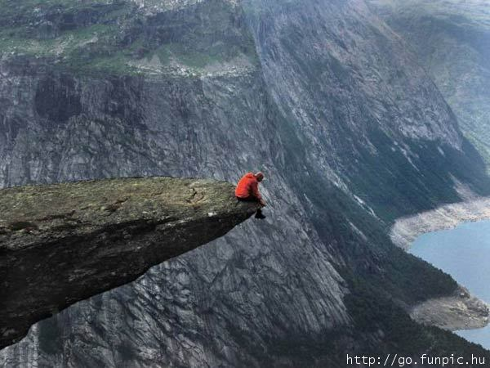
Legfontosabb változások az MSZ 28001:2008-ban
Az „egészség” fontossága nagyobb hangsúlyt kap.
Önmagára szabványként, nem előírásként vagy dokumentumként hivatkozik. (elfogadottság jele!)
A „PDCA - modell” ábrája csak a bevezetésben szerepel
Új definíciókat vezettek be, és a meglévőket felülvizsgálták
  Az „elviselhető kockázat” helyett az „elfogadható kockázat” fogalom
  A „baleset” fogalmát most tartalmazza az „esemény”
  A „veszély” fogalma itt nem hivatkozik az „anyagi kár”-ra és a „munkahelyi környezetben bekövetkezett kár”-ra
A MEB tervezés részeként új követelményt vezettek be a kockázat kezelésekor megfontolandó rangsorolásról
Változáskezelés fontosságának hangsúlyossá válása
Megfelelés kiértékelése (új fejezet)
Részvétel és konzultáció (új követelmények)
Események kivizsgálása (új követelmények)
2011.04.22.
99

Slide 100
A MEBIR követelményei
MEB – politika
  A felső vezetőség határozza meg és hagyja jóvá a szervezet MEB – politikáját, és biztosítsa, hogy a MEBIR meghatározott alkalmazási területén belül
    megfeleljen a szervezet MEB kockázatai jellegének és nagyságának;
    tartalmazza a sérülések és az egészségkárosodás megelőzése, továbbá a MEB – irányítás és a MEB – működés folyamatos fejlesztése iránti elkötelezettséget;
    tartalmazza legalább a mindenkori alkalmazandó jogszabályi követelmények és a szervezet által vállalat, MEB – veszélyekkel összefüggő egyéb követelmények teljesítése iránti elkötelezettséget;
    megadja a MEB – célok kitűzésének és átvizsgálásának keretét;
    dokumentált, bevezetett és szinten tartott legyen;
    ismertetve legyen minden, a szervezet szabályozása alatt álló személlyel, azzal a céllal, hogy mindenki tudatában legyen egyéni, MEB – bel kapcsolatos kötelezettségeinek;
    álljon rendelkezésre minden érdekelt fél részére; és
    időközönként felülvizsgálatra kerüljön, hogy fennálljon az érvényessége és megfelelő volta a szervezet számára.
2011.04.22.
100

Slide 101

Lehetséges előkészítő lépések
Felső vezetői interjúk
Középvezetői interjúk, kérdőívek
Munkavállalói interjúk, kérdőívek
Kockázatértékelés tapasztalatai
Jogszabályok, szabványok
Munkavédelem eddigi teljesítménye
Benchmarking
Stb.

Slide 102

Interjú kérdések I.
A szervezetnél létezik-e a tudomása szerint munkavédelemmel kapcsolatos stratégia? Ha van tudomása ilyenről, akkor ismeri-e a tartalmát? Ha ismeri, akkor kérem, hogy az Ön számára legfontosabb elemeket ismertesse velem.
Az Ön által irányított területen milyen munkavédelmi intézkedéseket rendelt el az elmúlt években? Milyen intézkedéseket tervez a közeljövőben a munkahelyi egészségvédelem és a biztonság fejlesztése érdekében?
A szervezet munkavédelmi gyakorlatában mit tart a szervezet erősségének, és mit érez gyengeségének? Ön szerint mely elemek szorulnak leginkább fejlesztésre?
2011.04.22.
102

Slide 103

Interjú kérdések II.
Az Ön által irányított területen létezik-e olyan gyakorlat, módszer, amellyel feltérképezik a veszélyforrásokat? Van-e tudomása konkrét megelőzési intézkedések kidolgozásáról, azok megvalósulásáról? Ha van ilyen módszer, akkor hogyan tudná röviden ismertetni annak lényegét?
Milyennek ítéli a legfelső vezetés, illetve a munkavállalók hozzáállását a biztonsághoz, a balesetek elkerüléséhez, a munkavédelmi feladatokhoz? Ön szerint részt vesznek-e a vezetők, a munkavállalók a kockázati tényezők feltárásában, elemzésében, megszüntetésében, minimalizálásához?
2011.04.22.
103

Slide 104

Interjú kérdések III.
A vállalt vezetői számára mi a fontosabb?
  Minél többet termelni, minél nagyobb árbevételt realizálni?
  Minél több pénzt keresni, minél több pénzt hazavinni?
  A balesetmentes, egészséget nem veszélyeztető munkavégzés?
Ön szerint ezekre a kérdésekre milyen válaszokat adnának a munkavállalók?
Értekezleteken, megbeszéléseken szoktak-e beszélni a munkahelyi egészségvédelemről, biztonságról, a balesetek megelőzéséről? Szokás-e a vállalatnál a feladatok kiadásánál a munkavállalók figyelmét felhívni a feladatellátás közben őket fenyegető veszélyekre, azok elkerülése érdekében szükséges teendőkre?

Slide 105
Interjú kérdések IV.
A vállalat területén járva-kelve szemébe tűnnek-e veszélyre figyelmet felhívó táblák, jelzések? A gépeken, berendezéseken láthatóak-e munkavédelmi utasítások, előírások?
Ön szerint hogyan lehetne a vállalat vezetőit jobban motiválni arra, hogy feltárják munkafolyamataik veszélyforrásait, hogy naponta beszélgessenek a biztonságról, s hogy tegyenek többet saját egészségük és biztonságuk védelme érdekében? Ez a motiváció hogyan nézne ki a munkavállalók vonatkozásában?
Ha létezne egy olyan munkavédelmi rendszer, amellyel Ön maradéktalanul elégedett lenne, akkor azt a rendszert mi jellemezné?
A témával kapcsolatban van-e még valami közlendője, véleménye, javaslata?

Slide 106
Interjú tapasztalatok
30 perc és 4 óra között
Nagy aktivitás
Lelkiismeret
Rácsodálkozás
Magyarázkodás, önigazolás
Ismerethiány
Változás
Stb.

Slide 107
Kérdőíves felmérés
2011.04.22.
107

Slide 108
Kérdőíves felmérés II.
2011.04.22.
108

Slide 109
Kérdőíves felmérés III.
2011.04.22.
109

Slide 110
Kérdőíves felmérés IV.
2011.04.22.
110

Slide 111
Kérdőíves felmérés V.
2011.04.22.
111

Slide 112
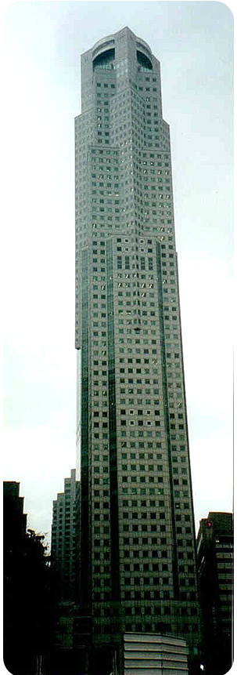

Kockázatelemzés
Hír
Egy 75 emeletes ház tetejéről egy 120 kg-os hölgy leugrani készül.
Információ
Egy olyan 75 emeletes ház tetejéről akar leugrani egy 120 kg-os hölgy, amelyik tövében én állok.
Ha nem teszek semmit, rám zuhan!
Notes:
112

Slide 113
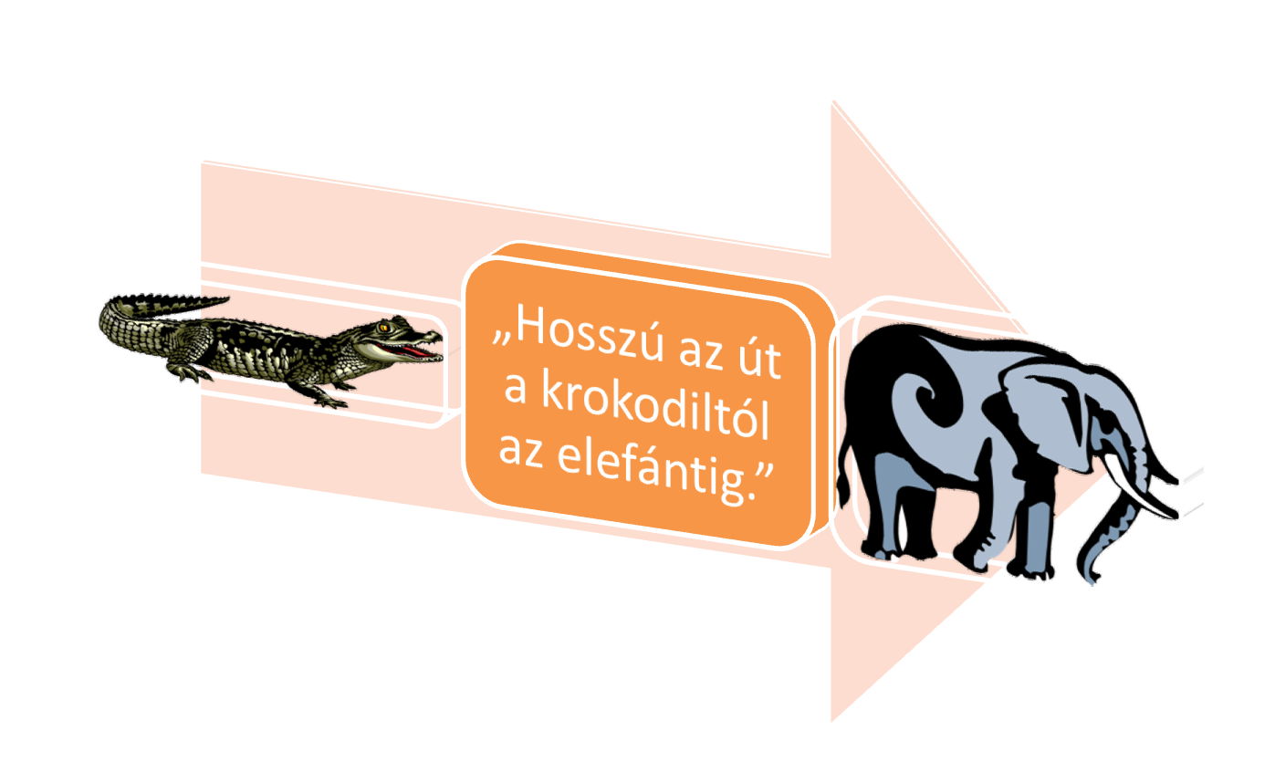
Alapvetés
2011.04.22.
113

Slide 114
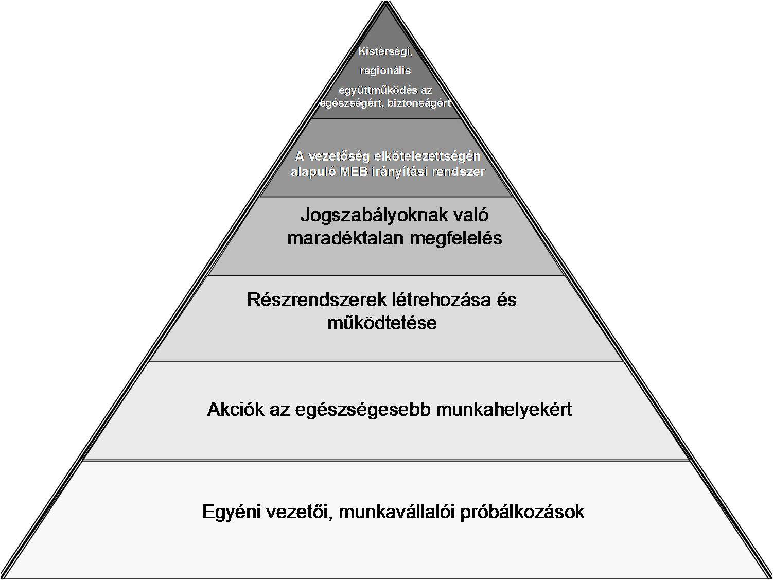
A felmérés hasznosulása

Slide 115
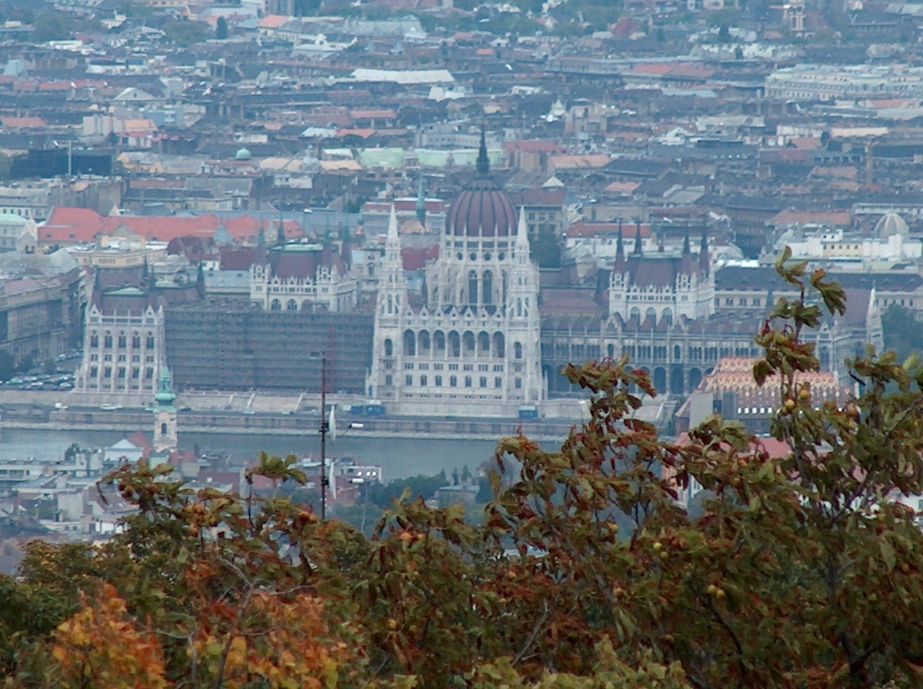
Egészségstratégia szintjei
Nemzeti egészségstratégia
Regionális egészségstratégia
Megyei egészségstratégia
Kistérségi egészségstratégia
Települési egészségstratégia
Munkahelyi egészségstratégia
2011.04.22.
115

Slide 116

Alapelvek érvényesülésének elemzése
Folyamatosság elve: az eddigi értékek megtartása, új értékeknek erre az alapra történő helyezése
Megelőzés elve: az ember élete, biztonsága, egészsége csak a folyamatos ellenőrzésekkel, a káros hatások kellő időben történő mérséklésével, megszüntetésével garantálható
Elővigyázatosság elve: bizonytalanság esetén a lehető legkedvezőtlenebb kimenetellel, a legnagyobb elképzelhető kockázattal kell számolni
Partnerség elve: a „megoldásnak” nem lehetnek „vesztesei”, a tulajdonos - munkaadó - munkavállaló - érdekképviselet - munkavédelmi szakma - kapcsolódó szakterületek (környezetvédelem, tűzvédelem, stb. ) - hatóságok működő kapcsolatrendszerén kell nyugodnia.
Fenntartható fejlődés elve: a műszaki - munkavédelmi - fejlődés emberhez történő illesztése, valamint a folyamat finanszírozhatóságának biztosítása.
Mérhető hatékonyság elve: a munkavédelmi rendszernek egyetlen fokmérője lehet: az egészségét, munkaerejét tartósan és garantáltan megőrző ember.
A munkavédelem integrálásának elve: Minden vezetői döntésben kerüljenek elemzésre a munkavédelem szempontjai.

Slide 117

Mit – kivel – miből – hogyan?
Vállalati teljesítmények
Vállalati kultúra
Piacon betöltött szerep
Versenytársak
Humánerőforrás
Egyéb források
Vállalatról kialakult kép
Víziók, stratégiák, célok

Slide 118

A közvetlen érintettek, partnerek lehetséges térképe
Népegészségügyi program
Regionális, megyei, kistérségi, települési egészségstratégiák
Egészségügyi rendszer
1993. XCIII. Törvény a munkavédelemről
Munkavédelem Országos Programja
Szabványok
Munkavédelmi Szabályzatok
Hatóságok
OMMF
ÁNTSZ
2011.04.22.
118

Slide 119

MEB politika I.
A hatékonyan kialakított és ismertetett MEB Politika:
a) feleljen meg a szervezet MEB kockázatai jellegének és mértékének;
b) tartalmazza a sérülések és az egészségkárosodás megelőzése, továbbá a MEB irányítás és a MEB működés folyamatos fejlesztése iránti elkötelezettséget;
c) tartalmazza legalább a mindenkori alkalmazandó jogszabályi követelmények és a szervezet által vállalt, MEB veszélyekkel összefüggő egyéb követelmények teljesítése iránti elkötelezettséget;
2011.04.22.
119

Slide 120
MEB politika II.
d) megadja a MEB célok kitűzések és átvizsgálásának keretét;
e) dokumentált, bevezetett és szinten tartott legyen;
f) ismertetve legyen minden, a szervezet szabályozása alatt álló személlyel, azzal a céllal, hogy mindenki tudatában legyen egyéni, MEB –el kapcsolatos kötelezettségeinek;
g) álljon rendelkezésre minden érdekelt fél részére; és
h) Időszakonként kerüljön felülvizsgálatra, hogy fennálljon az érvényessége és megfelelő volta a szervezet számára.
2011.04.22.
120

Slide 121
A legkisebb közös többszörös
Artikuláltak az értékek, érdekek a szervezeteken belül
Artikuláltak a szervezet tagjainak közös érdekei, értékei
Artikulált a szervezet által képviselt érdekek, értékek rendszere
121

Slide 122
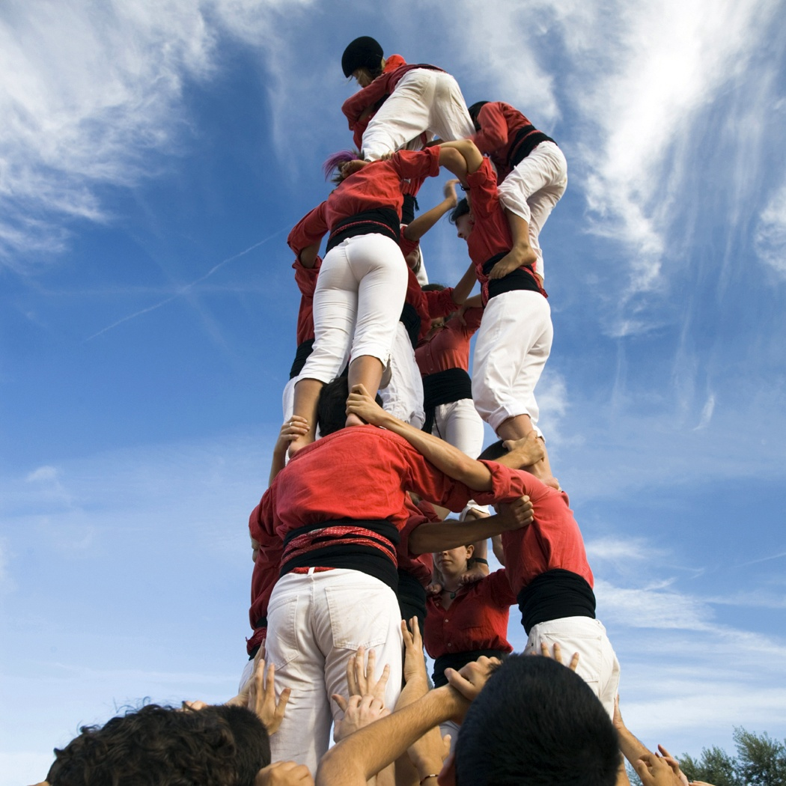
A legkisebb közös többszörös
A partnerek meg akarják ismerni egymás által képviselt érték-, és érdekrendszereket
A partnerek artikulálják a közösen képviselt értékeket és érdekeket
2011.04.22.
122

Slide 123
A tényleges párbeszéd alapfeltételei
Tét
Érintettség
Kompetenciák
„Egyedül nem megy”
Időtényező, idősíkok
2011.04.22.
123

Slide 124
Időtávok összehangoltsága
A partnerek közötti párbeszéd időtávja
A partnerek stratégiai időtávjai
A partnerek akciótervének időtávjai
2011.04.22.
124

Slide 125
A változás dinamikája
Ösztönzés
Tiltakozás
Változás
+
Menedzsment
Ellenállás
Negatív agitáció
Aktivitás
Magabiztosság
Más, mint előtte
Munkavállalók
Aktivitás mértéke
5 „é”
Kétségbeesés
Felismerés
Bizonytalanság
Félelem
Pánik jelenségek
Külső segítség várása
Passzivitás
Projektvezetők
Magabiztosság
Kezdeményezőkészség
Aktivitás
Kreativitás
-
idő

Slide 126

Tervezés
Veszélyazonosítás, kockázatértékelés és a kockázat kézben tartásának meghatározása (figyelembe véve a)
  rutin és nem rutin tevékenységeket;
  a munkahelyen előfordulós összes személy tevékenységét;
  az emberi viselkedést, képességeket és más humán tényezőket;
  munkahelyen kívülről származó azonosított veszélyeket;
  a környezeti tényezőket (munkahely környezetében folyó munkavégzés, stb.);
  a munkahelyi infrastruktúrát, berendezést, anyagokat;
  a szervezetben, annak tevékenységében vagy anyagaiban végrehajtott és tervezett változásokat;
  MEBIR módosításait és azok hatásait a működésre, a folyamatokra és a tevékenységre;
  jogi kötelezettségeket;
  a munkaterületek, a folyamatok, üzembe helyezések, a gépek/berendezések, a működtetési eljárások és a munkaszervezés megtervezését, beleértve ezek hozzáigazítását az emberi képességekhez.
2011.04.22.
126

Slide 127

Tervezés II.
A változások kezelésekor, azok bevezetése előtt a szervezetnek azonosítania kell a MEB irányítási rendszerével vagy tevékenységének változásával összefüggő MEB veszélyeket és MEB kockázatokat
A szabályzatok meghatározásakor vagy a meglévő szabályozások változásának mérlegelésekor a kockázatok csökkentését úgy kell megfontolni, hogy a következő hierarchia érvényesüljön:
  Megszüntetés
  Helyettesítés
  Műszaki szabályozások
  Jelzések/figyelmeztetések és/vagy igazgatási szabályozások
  Személyi védőeszközök
2011.04.22.
127

Slide 128

Tervezés III.
Jogszabályi és egyéb követelmények
  A szervezetnek eljárásokat kell kialakítania, bevezetnie és fenntartania a rá vonatkozó jogszabályok és egyéb MEB - követelmények megállapítására és az azokhoz való hozzáférésre.
  A szervezetnek biztosítania kell, hogy ezeket a jogszabályi és a szervezet által vállalt egyéb követelményeket a MEB irányítási rendszerének kialakításakor, bevezetésekor és fenntartásakor figyelembe vegyék.
  A szervezetnek ezt az információt folyamatosan naprakész állapotban kell tartania.
  A szervezetnek a felügyelete alatt munkát végzős személyeket és más érdekelt feleket a jogszabályokról és egyéb követelményekről tájékoztatnia kell.
Célok és programok
  A céloknak mérhetőeknek kell lenniük (ahol ez célszerű), és összhangban kell lenniük a MEB politikával, beleértve a szervezetnek azt az elkötelezettségét, hogy megelőzi a sérülést és az egészségkárosodást, kielégíti a rá vonatkozó jogszabályi és a szervezet által vállalat egyéb követelményeket, és gondoskodik a folyamatos fejlesztésről
  A célok kitűzésekor figyelembe kell venni
    Jogszabályi és a szervezet által vállalt egyéb követelményeket
    MEB kockázatokat
    Lehetséges műszaki változatokat
    Pénzügyi, működési és üzleti követelményeket
    Érdekelt felek véleményét
2011.04.22.
128

Slide 129

Tervezés IV.
A szervezet hozzon létre, vezessen be és tartson fenn programokat céljainak eléréséhez. Ezek legalább a következőket tartalmazzák:
  A célok eléréséhez a felelősségi és hatáskörök meghatározását a szervezet érintett tevékenységeihez és szintjeihez
  Azokat az eszközöket és időbeli kereteket, amelyekkel ezeket el kell érni
A programokat rendszeres és tervezett időközönként át kell vizsgálni és ha szükséges, megfelelően ki kell egészíteni, hogy biztosítsák a célok elérését
2011.04.22.
129

Slide 130
A projektek tartalmi folyamata
1. A projekt team tagjainak felkérése
2. A projekt team tagjainak megbízása
3. A projekt jövőképének megalkotása
4. A projekt menedzsment kialakítása
5. A projekttagok feladatainak és felelősségének meghatározása, rögzítése
6. Helyzet értékelés
7. Elérendő célok, részcélok pontosítása
8. Tartalmi definíciók, főcélok, részcélok, minőségcélok meghatározása
9. Projekt input teljes körű meghatározása
10. Projekt minőségindikátorok meghatározása
11. Alkalmazható technikák és módszerek számbavétele, értékelése, elemzése
12. Akciók tartalmi tervezése
13. Akciók minőségindikátorainak meghatározása
14. Akciók kivitelezési tervének elkészítése
15. Változás menedzselés megtervezése
16. Változás menedzselési akciók végrehajtása
17. Akciók ellenőrzése, értékelése
18. Projekt ellenőrzése, értékelése
19. A változás mérése, értékelése
20. A változást követő helyzet felmérése
21. A projekt folytatása
2011.04.22.
130

Slide 131
Az első szakasz-projekt célstruktúrája
A megváltozott munkaképességű, fogyatékossággal élő potenciális munkavállalók munkavilágába való integrálása
Akadálymentesítés
Új munkahelyek teremtése
Akadálymentesítést szolgáló üzletág megteremtése, új munkahelyek teremtése
Szakember képzés
Kutatás, fejlesztés, tervezés
Fogyatékkal élők bevonása foglalkoztatásukkal
2011.04.22.
131

Slide 132
Első szakasz-projekt SWOT diagramja
Erősségek | Gyengeségek
Kistérségi Fejlesztési Terv megléte Erős, szervezet civil szervezeti struktúra Kistérségi együttműködési tapasztalatok Minőséget előállító szakosodott intézmények megléte Dunaújvárosi Főiskola új képzések iránti érzékenysége, fogékonysága A probléma fontosságát felismerő vállalkozások (Dunaferr Rt., Ferropent Kft, stb.) | Nincs Kistérségi foglalkoztatáspolitika A komplex rehabilitáció folyamatának nincs kistérségi gazdája, felelőse Megbízhatatlan, pontatlan statisztikák, becslések alapján tervezünk (20-30-szoros szorzók!!!) Egészség és biztonságkultúra hiánya Nincs akadálymentesítéssel kapcsolatos gyakorlat, ismeret a kistérségben Passzív munkaadók (költségvetési szféra is!) A munkavilágából való tartós kirekesztés hatása csökkenti a fogyatékossággal élők későbbi esélyeit Dunaújváros és környéke drasztikusan változó gazdasági szerkezete A fogyatékkal élők tapasztalatai, értékei kihasználatlanok
Lehetőségek | Veszélyek
Országos Fogyatékosügyi Program végrehajtásának forrásbővítése (pályázati lehetőségek) EU foglalkoztatáspolitikai törekvései között ez a terület kiemelt prioritású | Joghézagok tartósan fennmaradnak Az ország romló gazdasági helyzete miatt továbbra is hátrébb sorolódik a probléma
2011.04.22.
132

Slide 133
Az első szakasz-projekt ok-fája
A megváltozott munkaképességű, fogyatékossággal élő potenciális munkavállalók tartósan a munkavilágán kívül rekednek
Csökkenő esély a munkavilágába való visszatérésre
A munkavilága nem készül a fogadásukra
Munkabér helyett segély
Egészségügyi, érzelmi rehabilitálatlanság
Munkaadók közönyösek, passzívak
Nincs gyakorlata az akadálymenetesítésnek
Okozatok
Alkalmazkodóképesség gyenge
A kistérségben nincs jelen az akadálymentesítéssel kapcsolatos tevékenység
Okok
Akadályokkal teli munkahelyek
Akadályokkal teli környezet
Kevés a fogyatékossággal élő a munkavilágában
Nincsenek jól hozzáférhető akadálymentesítési termékek, gyártmányok, szolgáltatások
Nincs akadálymentesítéssel kapcsolatos képzés
Nincsenek szakemberek
2011.04.22.
133

Slide 134
Az első szakasz-projekt célfája
A megváltozott munkaképességű, fogyatékossággal élő potenciális munkavállalók munkavilágába való integrálása
Növekvő esély a munkavilágába való visszatérésre
A munkavilága készül a fogadásukra
Munkabér a megélhetés alapja
Egészségügyi, érzelmi rehabilitáció feltételei javulnak
Új munkahelyek, aktivizált munkaadók
Akadálymentesítési referenciák, gyakorlat
Piacképes képesség-, készség fejlesztés
Végződések
Az akadálymentesítési üzletág megteremtése a kistérségben
Eszközök
Akadálymentesített munkahelyek
Akadálymentesített környezet
Fogyatékossággal élők bevonása foglalkoztatásukkal
Akadálymentesítési termékek, gyártmányok, szolgáltatások kutatása, fejlesztése, tervezése
Akadálymentesítéssel kapcsolatos képzés feltételrendszerének megteremtése a Főiskolán
Szakemberek jelenléte
2011.04.22.
134

Slide 135
Az első szakasz-projekt által kezelt főbb problémák
Probléma | Cél
A fogyatékossággal élő, megváltozott munkaképességű emberek munka világába való visszatérését gátolja a közterületeken, a munkahelyeken jelen lévő akadályok sokasága | Fogyatékossággal élőemberek foglalkoztatásának növelése akadálymentesítéssel
Az akadálymentesítéshez szükséges komplex szaktudás nincs jelen a kistérségben | Akadálymentesítéssel kapcsolatos képzés feltételrendszerének megteremtése a Főiskolán Szakemberek jelenléte
Az akadálymentesítéshez szükséges gyártmányok eszközök, szolgáltatások hiányoznak | Akadálymentesítési termékek, gyártmányok, szolgáltatások kutatása, fejlesztése, tervezése
Dunaújváros változó gazdasági szerkezete további humánerőforrást szabadít fel | További új munkahelyek teremtése a projekt hatására
A fogyatékossággal élő, megváltozott munkaképességű emberek probléma kezelésének a Kistérségen belül nincs gazdája | Multidiszciplinális projekt partnerség megteremtése szervezet létrehozásával, amely probléma komplex kezelésére alkalmas
2011.04.22.
135

Slide 136
Logikai keretmátrix
 | Beavatkozási logika | Objektívan igazolható jelzők | Igazolási források | Feltételezések
Átfogó cél | Az inaktív, fogyatékossággal élő potenciális munkavállalók munkavilágába való integrálása, a célcsoport esélyegyenlőségének javítása | Munkavilágába visszatért emberek számának növelése 2003 bázisévhez képest (2005-től évente min 25) | FMM, ESZCSM Munkaügyi Kirendelt-ségek Önkormányzat rehabilitációs nyilvántartása
Közvetlen cél | Fogyatékkal élők emberek foglalkoztatásának növelése akadálymentesítési üzletág megteremtésével Dunaújvárosban és térségében | Akadálymentesítéssel foglalkozó vállalkozások létrejötte 2003 bázisévet követően (2005-ben min. ) Új munkahelyek száma 100 fő 2005-ben | Cégbíróság Munkaügyi Kirendeltségek | Akadálymentesítést szolgáló termékek, gyártmányok, szolgáltatások iránti kereslet nő, a vonatkozó törvények szankcióinak szigorú érvényesítése
Eredmé-nyek | Fogyatékossággal élők bevonása foglalkoztatásukkal Konkrét termékek, gyártmányok, szolgál-tatások kifejlesztése, tervezése, gyártási feltételek meghatározása Akadálymentesítéssel kapcsolatos Főiskolai képzés beindítása Új üzletág feltételrendszerének meghatározása | Min. 5 fő foglalkoztatása Letesztelt zsűrizett termékek, gyártmányok, szolgáltatások száma (min. az 5 legsúlyosabb helyi probléma megoldására alkalmas) Főiskolai Képzés engedélyezése (2006-ban) Gyárthatósági vizsgálat | Munkaszerződések Tesztelést végző civil szervezetek tanúsítványai Akkreditációs Bizottság Megvalósíthatósági Tanulmány | Az akadálymentesítéssel kapcsolatos piacon kínálati oldalról alapvető változás nem éri 2004-2005 években.
Tevékeny-ségek | 1.1. Foglalkoztatás (képesség fejl.) 1.2. Szakember képzés 1.3. Kutatás, fejlesztés, tervezés 1.4. Megvalósíthatósági tanulmány, 1.5. Főiskola akadálymentesítési programja | Eszközök Ferropent Kt. 5 fő + HUSZI Dunaújvárosi Főiskola Ferropent Kft. mérnöki kultúrája, Ferropent+Főiskola+Civil szerveztek szakember gárdája Dunaújvárosi Főiskola | Költségek 6,2 millió Ft 2,2 millió Ft 17 millió Ft 2 millió Ft | A környezeti változásokkal kapcsolatos prognózisoknál drasztikusabb változás nem következik be a kistérségben
 |  |  | Előfeltételek | A 1. Fázisú projekt keretein túlmutató, Együttműködési keret megállapodások megkötése
2011.04.22.
136

Slide 137
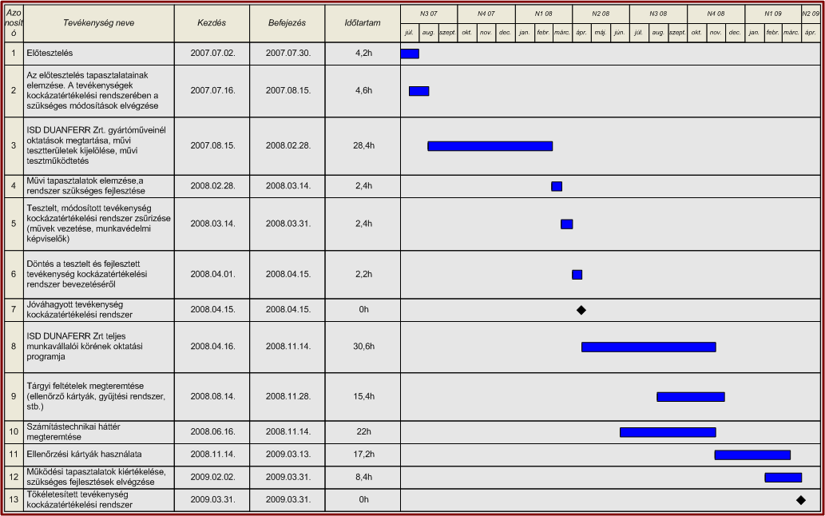
A tevékenységek Gantt diagramja
2011.04.22.
137

Slide 138
Kompetencia diagram, együttműködési SZMSZ
Tevékenység megnevezése | Dönt | Ellenőriz | Koordinál | Végez | Közreműködik | Véleményez | Előkészít | Szereplők neve, beosztása | Erőforrásigény
Kérdőívek összeállítása | X |  |  | X |  |  |  | Munkavédelmi igazgató Munkabiztonsági főosztályvezető. Munkavédelmi szakemberek Integr. szervezet vezetője Munka- és Tűzvéd. Tanács
MEBIR Oktatások megtartása az integrációban részt vevő szervezetek számára | X |  |  | X X |  |  | X | Munkavédelmi igazgató Munkabiztonsági főosztályvezető. Munkavédelmi szakemberek Integr. szervezet vezetője Munka- és Tűzvéd. Tanács | Számítógép Projektor Megfelelő helyszín Munkaidő (5x2 óra)
Kérdőívek eljuttatása, kiosztása, összegyűjtése |  |  |  | X |  |  | X | Munkavédelmi igazgató Munkabiztonsági főosztályvezető. Munkavédelmi szakemberek Integr. szervezet vezetője Munka- és Tűzvéd. Tanács
Kérdőívek kiértékelése, összefoglaló jelentés készítése |  | X |  | X |  | X |  | Munkavédelmi igazgató Munkabiztonsági főosztályvezető. Munkavédelmi szakemberek Integr. szervezet vezetője Munka- és Tűzvéd. Tanács | Számítógép
Intézkedési javaslatok megfogalmazása, elfogadása, 2008. évi megvalósítási program elfogadása | X | X |  | X |  | X |  | Munkavédelmi igazgató Munkabiztonsági főosztályvezető. Munkavédelmi szakemberek Integr. szervezet vezetője Munka- és Tűzvéd. Tanács
2011.04.22.
138

Slide 139
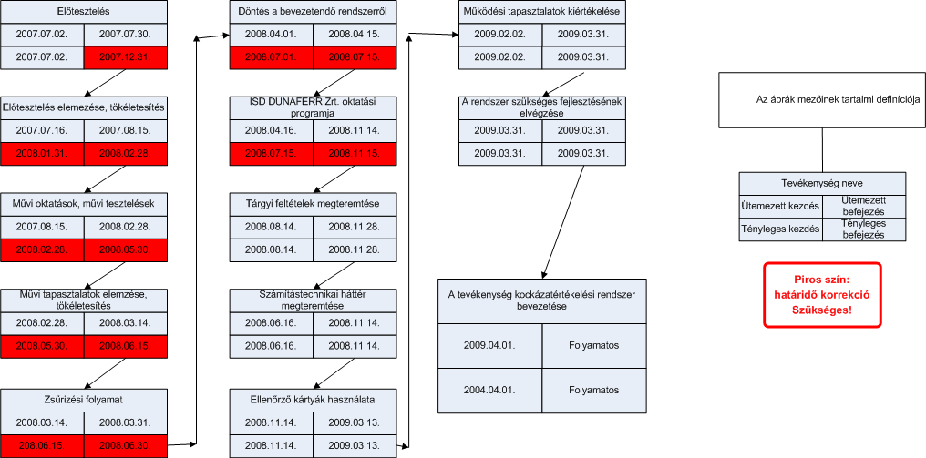
Kompetencia diagram, együttműködési SzMSz
2011.04.22.
139

Slide 140
Bevezetés és működtetés.
Erőforrások, feladatok, felelőségi kör, számonkérhetőség és hatáskör
  A MEB-ért és a MEBIR-ért a felső vezetőségnek kell vállalnia a végső felelősséget
  A felső vezetőségnek bizonyítania kell elkötelezettségét, hogy:
    Biztosítja a szükséges forrásokat a MEBIR létrehozásához, bevezetéséhez, fenntartásához és fejlesztéséhez (Források: humán erőforrás, szaktudás, szervezeti infrastruktúra, technológia, pénzügyi forrás)
    Meghatározza a feladatokat és a felelősségi köröket, a számonkérhetőséget, továbbá hatáskört rendel az eredményes MEB irányítás elősegítésére; a feladatokat, a felelősségi köröket, a számonkérhetőséget és hatásköröket dokumentálni és ismertetni kell.
2011.04.22.
140

Slide 141
Bevezetés és működtetés II.
A szervezet jelölje ki a felső vezetőség egy (vagy több) tagját különleges MEB felelősséggel, akinek minden más felelősségi körétől függetlenül legyen meghatározott feladat és hatásköre arra, hogy:
  Biztosítsa a MEB kialakítását, bevezetését és fenntartását ezen szabvány követelményeinek megfelelően
  Biztosítsa a MEBIR teljesítményéről készített jelentések eljuttatását a felső vezetőséghez átvizsgálás céljából, és azok alapul szolgálnak a MEBIR továbbfejlesztéséhez
Az irányítási feladatokat ellátó személyeknek elkötelezetteknek kell lenniük a MEB folyamatos fejlesztése iránt
A szervezetnek biztosítania kell, hogy a munkahelyen lévő személyek felelősséget viseljenek a MEB ellenőrzésük alatt lévő tényezőire vonatkozóan, beleértve az alkalmazandó MEB követelmények betartását .
2011.04.22.
141

Slide 142

Bevezetés és működtetés III.
Felkészültség, képzés és tudatosság
  A MEB - re hatással bírók felkészültségét biztosítani kell (képzés, oktatás, tapasztalat)
  A szervezet állapítsa meg a MEB kockázatokkal és MEB irányítási rendszerrel kapcsolatos képzési szükségleteket. A képzéseket biztosítsa, az eredményességét értékelje, dokumentálja
  A szervezet hozzon létre, vezessen be és tartson fenn eljárásokat, hogy mindazok, akik a szervezet felügyelete alatt munkát végeznek, tudatában legyenek:
    Tevékenységüknek, viselkedésüknek a MEB – re gyakorolt tényleges és lehetséges hatásaival, valamint a javuló egyéni teljesítményüknek a MEB - re gyakorolt kedvező hatásával;
    Feladataikkal, felelősségükkel, fontosságukkal a MEB – politikának és eljárásoknak, valamint a MEBIR követelményeknek való megfelelősség elérésében (beleértve a vészhelyzeti felkészültséget is)
  A képzési eljárásoknak figyelembe kell venni a különböző szintű és mértékű
    Felelősséget, képességet, nyelvtudást és műveltséget;
    kockázatot
    Az előírt működési eljárásoktól való eltérés lehetséges következményeivel
2011.04.22.
142

Slide 143
Stratégiai kérdés az oktatás!
A munkáltató munkavédelmi stratégiájának központi elem az oktatás
Az oktatás hatékonysága döntően befolyásolja a vállalat munkavédelmi teljesítményeit
Az oktató többkörös felelőssége
  A munkavédelemmel kapcsolatos menedzsment elvárások megismerése, megértése, értelmezése
  A munkavállalók számára legérthetőbb formában és leghatékonyabb módon továbbítani a rájuk tartozó ismereteket, elvárásokat, a követendő magatartással kapcsolatos követelményeket
  Ellenőrizni az oktatás hatékonyságát
  A napi gyakorlatban folyamatosan meggyőződni a kívánt dolgozói magatartásnak való megfelelésről.
2011.04.22.
143

Slide 144

Az oktatás egy lehetséges megtervezési módja
Átadandó ismeretanyag meghatározása
Az oktatás módszertanának meghatározása
  Az oktatandók előzetes felkészültsége
  Az oktatandók eddigi teljesítményei
  Az oktatandók csoportos, egyéni jellemzői, attitűdjei
Az oktatás feltételeinek biztosítása
Az oktatás hatékonyságának ellenőrzése
  Visszakérdezés, vizsga, stb.
  Munkahelyi munkavédelmi bejárások
  Mindennapi ellenőrzések
A munkavállalói viselkedést befolyásoló egyéb alrendszerek számításba vétele, illesztése
  Ösztönző és szankcionáló rendszerek
  Teljesítmény értékelésen alapuló bérpolitika
  Stb.
2011.04.22.
144

Slide 145
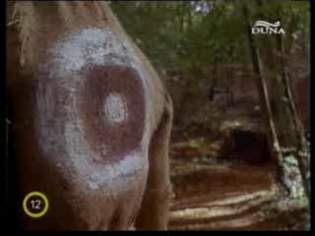

Oktatás hatékonysága
Változáskezelés – a környezeti változások hatása a munkavégzésre
Kockázatok semmibevevése, mint legfőbb kockázat!
2011.04.22.
145

Slide 146
Oktatottak lehetséges ismeret- státusza
Figyelt, megértette, elfogadta
Figyelt, de nem tud azonosulni a hallottakkal
Csak részletekre emlékszik
Nem figyelt, semmire sem emlékszik
2011.04.22.
146

Slide 147
Jellemző magatartásformák (?)
A meggyőzésre és nem a megértésre törekszünk.
A másik beszéde közben a mi mondandónkat fogalmazgatjuk magunkban
Csak arra figyelünk, mikor vesz a másik lélegzetvételnyi szünetet és akkor lecsapunk
Nem nagyon izgat a másik véleménye, látásmódja
Győzni akarunk
Dialógus helyett monológok hangzanak el
2011.04.22.
147

Slide 148
Győz-győz megközelítés jellemzői
Koncentrálás a partner valódi igényeire (ténylegesen NEKI mire van szüksége ahhoz, hogy a „nulla” hiba stratégia realizálódhasson)
A partner megértése, a törekedve az eddigi cselekedetei kiváltó okainak a megértésére is (munkavédelmi teljesítmények)
Olyan megoldások keresése, amely mindkét fél igényeinek megfelel (munkáltató: „nulla” hiba stratégia; munkavállaló: baleset veszélye nélküli egzisztencia)
Közös elvi alapok megkeresése és felhasználása az oktatási teljesítmény hatékonyságának növeléséhez
Törekvés hosszú távú két oldalú, oktatási hatékonyságot növelő kommunikációs kapcsolat kiépítésére
2011.04.22.
148

Slide 149
Ami kell: kommunikáció!
Kifejezzük magunkat (lelkiállapot, személyiség, gondolkodásmód)
Tájékoztatunk másokat
Befolyásolunk másokat
Minősítünk (kommunikáció jellegét, a kommunikációs helyzetet, a témát, a partnert)
2011.04.22.
149

Slide 150
Kommunikációs folyamat elemei
Adó
(Az üzenet kibocsátója, kódolója)
Vevő
(Az üzenet befogadója, dekódolója)
Jel
(Az üzenetek ebből állnak: hang, betű, írásjel, stb.)
Csatorna
(Az a közeg, amelyen keresztül a kibocsátott jelek eljutnak az adótól a vevőig)
Üzenet
(Az adó által kibocsátott jelsorozat. Megértéséhez nem elég felismerni a jeleket, a megfejtéséhez szükséges kódot is ismernem kell-pl. titkosírás)
Kód
(jelrendszer; a szabályoknak azon rendszere, amely meghatározza a jelek elrendezésének rendjét, amely az érthetőség alapja)
Keret
( befolyásolja a kommunikáció eredményét-fizikai és társadalmi környezet, időpont, időtartam pl.: helyszín, világítás, hőfok, más emberek jelenléte, öltözködés, álmosság, stb. )
Zaj
(Minden olyan zavaró tényező, amely csökkenti a kommunikáció hatékonyságát. Pl.: fizikai zaj, csatorna hiba –mobil telefon térérő-, rosszul megfogalmazott mondatok .jel-kód probléma, stb.)
Visszacsatolás
(A kommunikáció két-, illetve többoldalúságának, kölcsönösségének alapja. Fontos: az adó üzenetére a vevőtől visszajelzés érkezik, de erre nem mindig figyelünk!)
2011.04.22.
150

Slide 151
A közvetlen emberi kommunikáció csatornái
Szóbeli csatornák
  A szöveg értelmezése aktív folyamat –a másik fél beszédének hallgatása közben sem vagyunk passzívak. A szöveg üzenete a szavak, mondatok értelmén túl attól is függ, hogy a beszélő hogyan építi fel, szerkeszti meg a mondandóját, milyen hosszú mondatokban fogalmaz, hányszor ismétel meg valamit, milyen sebességgel beszél, stb.
2011.04.22.
151

Slide 152
A közvetlen emberi kommunikáció csatornái
Nem szóbeli csatornák
  Olyan átadott jelzésanyag, amely megerősíti (kongurens kommunikáció) illetve ellentmond (inkongurens kommunikáció) a szóbeli üzenetnek.
    Vokális jellemzők – hümmögés, őzés, nevetés, sírás, stb.
    Mimika – érzelmek kifejezése
    Tekintet – a szem mozgása, irányultsága, állapota
    Fejtartás, fejmozgás – „fennhordja az orrát”, „lógatja az orrát”, stb.
    Testtartás – egész test helyzete és jellegzetes mozgása
    Test orientáció – a szemmozgástól külön nyer értelmet
    Lábtartás, lábmozgás – széles terpesz, magunk alá húzott lábak, lóbálás, stb.
    Gesztikuláció- kar és a kéz ujjainak mozgása
    Érintés
    Térközszabályozás intim zóna (0-60 cm), személyes zóna (60-120 cm), társalgási zóna (120-300 cm), nyilvános zóna (300 cm-en túl)
2011.04.22.
152

Slide 153
A közvetlen emberi kommunikáció csatornái
A kulturális szignálok
  Személyes emberi környezet tárgyait és külsőségeit, illetve bizonyos testi állapotokat, úgymint:
    Ruházat, öltözet
    Hajviselet, testszőrzet kiemelése vagy eltüntetése
    Testdíszítés
    Testformálás
    Használati tárgyak, tárgyi és épített környezet (pl. mobiltelefon-viselési szokások)
2011.04.22.
153

Slide 154
Nem szóbeli kommunikáció funkciói
A kommunikációs kapcsolat ellenőrzése
  A kommunikációs kapcsolat létrehozása
  A kommunikációs kapcsolat fenntartása
  A kommunikációs kapcsolat lezárása
Az én megjelenítése
Az érzelmi állapot kifejezése
A személyes viszonyulás (attitűd) kifejezése
2011.04.22.
154

Slide 155
A személyközi kommunikáció zavarai
Eltérő kulturális jelzések
  Nyelv, ismeretlen nem szóbeli jelzések, stb.
A kommunikációs szocializáció eltérései
  Szocializációs, iskolázottsági különbségek
    Szakember-laikus
    Politikus-lakosság
Tévedések, hibák, visszaélések az érvelésben
  Ésszerűség, mely adott időhöz és szereplőkhöz kötődik
    Szomszéd tehene – kultúra és ésszerűség
    Vas és acél országa – hatalom és ésszerűség
  Tudatos torzítás
    Túlzott általánosítás
    Kompetencia igazolás
    Burkolt vádak
  Manipuláció (dezinformáció és propaganda)
    Nehéz kilőni, hogy melyik érvrendszer”sántít” (érvcsomagok rendszere)
2011.04.22.
155

Slide 156
A leginkább megfelelő kommunikációs jelek kiválasztása
Oktatás
Beszéd
  Felolvasás
  „Szabad beszéd”
Beszéd és
  Írott anyagok, kiadványok
  Képek, diák
  Filmek
  Bemutató
  Gyakorlat
Beszéd és
  Motiváció
  Stb.
2011.04.22.
156

Slide 157

Bevezetés és működtetés IV.
Kommunikáció, részvétel és konzultáció
  A szervezet hozzon létre, vezessen be és tartson fenn eljárásokat
    A belső kommunikációra a szervezet különböző szintjei és tevékenységei között;
    Az alvállalkozókkal és a munkahelyre látogatókkal való kommunikáció céljából;
    Azért, hogy a külső érdekelt felektől érkező lényeges információkat fogadja, dokumentálja és reagáljon azokra
2011.04.22.
157

Slide 158
Tárgyalási szituációk
„Saját győzelem”
Győzelem - Győzelem
Saját érdek
Saját érdek
Kompromisszum
„Vesztes – Vesztes”
„Másik győzelme”
2011.04.22.
Másik érdeke
158

Slide 159
Fogalmak1
Empátia az embernek az a képessége, hogy egy másik ember szempontját felfogni és megérteni képes.
Tolerancia - türelmesség, mások viselkedésének, gondolkodásának, másságának az elfogadása
Szolidaritás - egy személlyel vagy egy csoporttal való közösségvállalás, közös értékek vállalása
1: valamennyi „Fogalom” a MiMi.hu felhasználásával került azonosításra
2011.04.22.
159

Slide 160
Fogalmak
Előítélet ellenségesség egy személlyel kapcsolatban azért, mert az illető egy bizonyos csoport tagja.
Sztereotípia Előre kigondolt, megalkotott - sokszor tudattalanul ható - elképzelések, hiedelmek egy egyénről vagy egy csoportról
2011.04.22.
160

Slide 161
Bevezetés és működtetés V.
Részvétel és konzultáció
  A szervezetnek létre kell hoznia, be kell vezetnie, és fenn kell tartania eljárásokat
    A munkavállalók részvétele érdekében azért, hogy:
      Megfelelően bevonják őket a veszélyazonosításba, a kockázatok értékelésébe és a kockázatok kézben tartásának meghatározásába;
      Megfelelően bevonják őket az események kivizsgálásába;
      Bevonják őket a MEB politika és MEB célok kialakításába és átvizsgálásába;
      Kikérjék véleményüket, ha olyan változás történik a munkahelyen, amely befolyásolhatja a MEB – et;
      Képviseletük legyen a MEB kérdések tárgyalásán.
    A munkavállalókat tájékoztatni kell a részvételük lebonyolításáról, beleértve ki az ő MEB képviselőjük
    Az alvállalkozókkal való konzultáció céljából, ha olyan változás következik be, amely befolyásolhatja az ő munkahelyi egészségvédelmüket és biztonságukat.
    A szervezetnek szükség esetén biztosítania kell a külső érdekelt felekkel való konzultációt, a MEB - et érintő ügyekben
2011.04.22.
161

Slide 162
Bevezetés és működtetés VI.
Dokumentáció
  A MEBIR dokumentációnak tartalmaznia kell a következőket:
    A MEB politikát és MEB célokat
    A MEBIR alkalmazási területének leírását
    A MEBIR fő elemeinek és ezek kölcsönhatásainak leírását és hivatkozásokat a kapcsolódó dokumentumokra
    Ezen szabvány által megkövetelt dokumentumokat, beleértve a feljegyzéseket
    A szervezet által meghatározott olyan dokumentumokat, amelyeket a szervezet szükségesnek tart a MEB kockázatok kezelésével kapcsolatos folyamatok eredményes tervezésének, működésének és szabályozásának biztosításához.
2011.04.22.
162

Slide 163
Bevezetés és működtetés VII.
A dokumentumok kezelése
  A szervezet hozzon létre, vezessen be és tartson fenn eljárásokat:
    A dokumentumok megfelelőség szempontjából való jóváhagyására a kiadás előtt
    A dokumentumok átvizsgálására, szükség esetén naprakésszé tételére és újbóli jóváhagyására
    Arról való gondoskodásra, hogy a dokumentumok módosításait és érvényes kiadási állapotát azonosítsák
    Arról való gondoskodásra, hogy alkalmazandó dokumentumok megfelelő változatai rendelkezésre álljanak az alkalmazási helyeken
    Arról való gondoskodásra, hogy a dokumentumok olvashatók és könnyen azonosíthatók maradjanak
    Arról való gondoskodásra, hogy azok a külső eredetű dokumentumok, amelyeket a szervezet a MEBIR tervezéséhez és működtetéséhez szükségesként határozott meg, azonosítva legyenek, és elosztásuk ellenőrzött legyen
    Annak megakadályozására, hogy elavult dokumentumokat véletlenül alkalmazzanak, és a megfelelő azonosítás feltüntetésére az ilyen dokumentumon, ha azt bármilyen célból megőrzik
2011.04.22.
163

Slide 164
Bevezetés és működtetés VIII.
A működés szabályozása
  A szervezetnek meg kell határoznia azokat a műveleteket és tevékenységeket, amelyek összefüggésbe hozhatók az azonosított veszélyekkel, és amelyekre a MEB kockázatok kezelése érdekében szabályozást szükséges bevezetni. Ennek tartalmaznia kell a változáskezelést.
  A szervezetnek ezekre a működésekre és tevékenységekre létre kell hoznia és fenn kell tartania:
    A szervezetre és annak tevékenységére szabott működést szabályozó intézkedéseket, a szervezetnek integrálnia kell ezeket a működést szabályozó intézkedéseket a teljes MEB irányítási rendszerébe
    Szabályozásokat a szervezet által beszerzett termékekre, berendezésekre és szolgáltatásokra
    Szabályozásokat az alvállalkozókra és más munkahelyi látogatókra
    Dokumentált eljárásokat, amelyek lefedik azokat a helyzeteket, ahol hiányuk a MEB politikától és a MEB céloktól való eltérésekhez vezethet
    Meghatározott működési kritériumokat, ahol hiányuk a MEB politikától és a MEB céloktól való eltérésekhez vezethet
2011.04.22.
164

Slide 165
Bevezetés és működtetés IX.
Felkészültség és reagálás vészhelyzetekre
  A szervezetnek létre kell hoznia, be kell vezetnie és fenn kell tartania eljárásokat
    A lehetséges vészhelyzetek felismerésére;
    Az ilyen vészhelyzetekre való reagálásra.
    A szervezetnek reagálnia kell a tényleges vészhelyzetekre és meg kell előznie, vagy enyhítenie kell az ezekből származó káros MEB következményeket.
    A szervezetnek a vészhelyzetekre való reagálás tervezésekor figyelembe kell vennie az érdekelt felek szükségleteit.
    A szervezetnek időszakonként ki is kell próbálnia a vészhelyzetekre reagálás eljárásait, ha ez megvalósítható szükség szerint, bevonva az érdekelt feleket is.
    A szervezetnek időszakonként át kell vizsgálnia, és ha szükséges, módosítania kell vészhelyzeti felkészültségét, valamint a reagálási eljárásait, különösen időszakonkénti próba és vészhelyzet előfordulása után.
2011.04.22.
165

Slide 166
Az előreirányuló rendszerépítési párbeszéd folyamata
Kölcsönös megértés fejlesztése (Megpróbálják megérteni a másik szempontjait, helyzetét. Meg tudják, hogy van a partnerük, pillanatnyilag milyen gondok gyötörik a szervezetét. Fontos alapértékként tartják tiszteletben : A saját álláspont nem az egyetlen elfogadható álláspont!!! )
2011.04.22.
166

Slide 167
Az előreirányuló rendszerépítési párbeszéd folyamata
A lehetőségekre való összpontosítás
(A kölcsönös megértésen alapján kialakult jólét lehetővé teszi a lehetőségekre való fókuszálást.)
2011.04.22.
167

Slide 168
Az előreirányuló rendszerépítési párbeszéd folyamata
Az elkötelezettség
(A lehetőségekről közös, egyeztetett elképzelés kialakítása. A konkrét közös cselekvéssel kapcsolatos elkötelezettség kialakítása. Az elkötelezettség az előző két fázis hatásos teljesítésén alapul. Nem itt kezdik el a partnerek a folyamatot!)
2011.04.22.
168

Slide 169
Az előreirányuló rendszerépítési párbeszéd folyamata
Képesség és kapacitás (Ez a működési szint. Milyen képességek állnak vannak jelen a partner szervezeteknél? Milyen megoldás szolgálja a leghatékonyabban a partnerek érdekeit? Stb.)
2011.04.22.
169

Slide 170
Az előreirányuló rendszerépítési párbeszéd folyamata
Felelősség (Megegyezés születik a képességekben, kapacitásokban, melyekkel megvalósításra kerülnek a közös szándékok. Ekkor kerül megválaszolásra a felelősségekkel kapcsolatos kérdés: kinek milyen felelőssége jelentkezik az egyes részek kivitelezésénél.)
2011.04.22.
170

Slide 171
Az előreirányuló rendszerépítési párbeszéd folyamata
Elismerés (Ennek a lépésnek a lényege, hogy a folytatáshoz szükséges információk, tapasztalatok, visszajelzések meghatározásra kerülnek és a partnerek együttesen értékelik. A párbeszéd folyamatának új ciklusa kezdődik…)
2011.04.22.
171

Slide 172
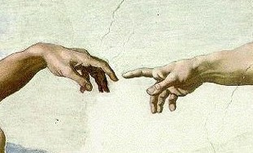
Az előreirányuló rendszerépítési párbeszéd folyamata
Elismerés
Jólét
Lehetőség
Felelősség
Képesség
Elkötelezettség
2011.04.22.
172

Slide 173
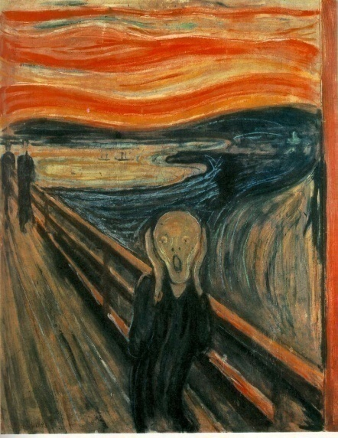
A rendszer romboló „párbeszéd” folyamata
Mi a baj?
Mi és ők!
Kinek a hibája?
Negatív lehetőség
Képtelenség, alkalmatlanság
Távolság
2011.04.22.
173

Slide 174
Ellenőrzés
A teljesítmény mérése és figyelemmel kísérése
  A szervezetnek eljárásokat kell kialakítania, bevezetnie és fenntartania, a MEB teljesítmény eredményességének rendszeres figyelemmel kísérésére és mérésére. Ezeknek az eljárásoknak biztosítaniuk kell:
    A minőségi és mennyiségi mérési módszereket a szervezet szükségleteinek megfelelően
    Annak figyelemmel kísérését, hogy a szervezet milyen mértékben valósítja meg MEB céljait
    A (egészségre és biztonságra vonatkozó) szabályozások eredményességének figyelemmel kísérését
    A teljesítményre vonatkozó, a megelőzést szolgáló méréseket annak figyelemmel kísérésére, hogy a szervezet teljesítménye mennyiben felel meg a MEB programoknak, a szabályozásoknak és a működési kritériumoknak
    A teljesítményre vonatkozó, a megelőzést szolgáló méréseket annak figyelemmel kísérése, hogy követhetők legyenek a balesetek, az egészségkárosodások, az események (beleértve a majdnem baleseteket) és egyéb adatok a MEB nem kielégítő működéséről
    Figyelemmel kísérés és mérések adatainak és eredményeinek olyan részletességű feljegyzését, amely elegendő ahhoz, hogy elősegítse a későbbi helyesbítő és megelőző tevékenységek elemzését.
2011.04.22.
174

Slide 175
A munkahelyi egészségfejlesztés fogalma
„A munkahelyi egészségfejlesztés a munkaadók, a munkavállalók és a társadalom valamennyi olyan közös tevékenységét jelenti, amely a munkahelyi egészség és jól-lét javítására irányul. A cél eléréséhez három eszközrendszer együttes alkalmazása szükséges: a munkaszervezet javítása, az aktív dolgozói részvétel biztosítása és támogatása, valamint az egyéni kompetencia erősítése.”
/1997, Luxemburgi Deklaráció/
2011.04.22.
175

Slide 176




A munkavédelem és a munkahelyi egészségfejlesztés szinergiája
Környező társadalom
Oktatás, képzés, szabadidő, egészségügyi szolgáltatások, rekreáció, média, civil szervezetek, stb.
Egészségfejlesztés
Együttműködés a munkaadó, a munkavállaló és a környező társadalom között
Egészségmegőrzés a munkaadó és a munkavállaló együttműködésével
Kapcsolatok
Szerződések
Együttműködés
Kommunikáció
Egészségromlás-, egészségkárosodás mentesség
Balesetmentesség
Munkaegészség
Munkabiztonság
Munkavédelem
Munkaadó
2011.04.22.
176
Notes:
176

Slide 177
Ellenőrzés II.
A megfelelőség kiértékelése
  A szervezetnek – a megfelelőségre vonatkozó elkötelezettségével összhangban - eljárásokat kell létrehoznia, bevezetnie és fenntartania a rá vonatkozó jogszabályi követelményeknek való megfelelés időszakos kiértékelésére.
    A szervezetnek meg kell őriznie az időszakos kiértékelések eredményeiről készült feljegyzéseket.
  A szervezetnek ki kell értékelnie az általa vállalt egyéb követelményeknek való megfelelést. A szervezet összekapcsolhatja ezt a kiértékelést a jogszabályi követelményeknek való megfelelésre vonatkozó kiértékeléssel, vagy kidolgozhat erre külön eljárásokat.
    A szervezetnek meg kell őriznie az időszakos kiértékelések eredményeiről készült feljegyzéseket.
2011.04.22.
177

Slide 178
Ellenőrzés III.
Az események kivizsgálása, nemmegfelelőség, helyesbítő tevékenység és megelőző tevékenység
  Az események kivizsgálása
    A szervezetnek eljárásokat kell kialakítania, bevezetnie és fenntartania az események feljegyzésére, kivizsgálására és elemzésére, annak érdekében, hogy:
      Meghatározzák az alapvető MEB hiányosságokat és más tényezőket, amelyek okozhatták az események bekövetkezését vagy hozzájárulhattak azokhoz
      Megállapítsák, szükség van-e helyesbítő tevékenységre
      Megállapítsák, a megelőző tevékenység lehetőségeit
      Megállapítsák a folyamatos fejlesztés lehetőségeit
      Ismertessék az ilyen kivizsgálások eredményeit
    A kivizsgálásokat időben kell elvégezni
    Az események kivizsgálásának eredményét dokumentálni kell és meg kell őrizni.
2011.04.22.
178

Slide 179
Ellenőrzés IV.
Nemmegfelelőség, helyesbítő és megelőző tevékenység
  Az eljárások határozzanak meg követelményeket:
    A nemmegfelelőségek azonosítására és kijavítására, valamint intézkedések megtételére azok MEB következményeinek enyhítésére
    A nemmegfelelőségek kivizsgálására, az okok meghatározására és megfelelő intézkedések meghozatalára, megismétlődésük elkerüléséhez
    Annak kiértékelésére, hogy szüksége van-e a nemmegfelelőségek megelőzésére irányuló tevékenységekre továbbá megfelelő intézkedések bevezetésére azok bekövetkezésének elkerüléséhez
    A megtörtént helyesbítő tevékenységek és megelőző tevékenységek eredményeinek feljegyzésére
    A megtörtént helyesbítő tevékenységek és megelőző tevékenységek eredményességének átvizsgálására
2011.04.22.
179

Slide 180
Nem kívánatos esemény kialakulásának folyamata (J. Reason (1997,1999))
(Horváth Ádám előadása -2007 ENYE- nyomán)
Hozzájáruló
tényezők (közvetett)
Hozzájáruló tényezők (közvetlen)
Esemény
Egyes lyukak aktív hibázásoknak felelnek meg
2011.04.22.
180
Biztonsági falak (gátak)

Slide 181
Az esemény kialakulásának folyamata 2.
Az események elemi események láncolataként írhatók le
Az események a közvetlen és közvetett hozzájáruló tényezők kölcsönhatása révén következnek be
A közvetlen hozzájáruló tényezők közvetlen kapcsolatban vannak az eseménnyel
A közvetett hozzájáruló tényezők időben és térben távolabb vannak az eseménytől
A hozzájáruló tényezők a technológia, az egyén, a csoport, a szervezet és a környezet alrendszerek területén keresendők
2011.04.22.
181

Slide 182
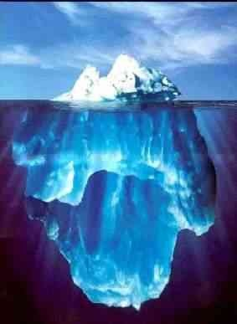
A balesetekhez vezető történések A „jéghegy” modell
Halálos munkabalesetek
Balesetek
Súlyos munkabalesetek
Sérülések
„Majdnem” balesetek
láthatóság
gyakoriság
láthatóság
elemzés
terjedés
Mindennapi hibázások
2011.04.22.
182

Slide 183
2011.04.22.
183

Slide 184
A munkabalesetek kivizsgálását követő intézkedések hatékonyságát növelése
2011.04.22.
184

Slide 185
Ellenőrzés V.
Ha a helyesbítő és a megelőző tevékenység új, illetve megváltozott veszélyeket tár fel vagy új, vagy megváltozott szabályozás szükségességét, az eljárás követelje meg, hogy a javasolt intézkedések kockázatértékelését a bevezetés előtt elvégezzék.
Bármely, a bekövetkezett és a lehetséges nemmegfelelőségek okainak kiküszöbölésére hozott helyesbítő és a megelőző tevékenység feleljen meg az illető probléma jelentőségének és legyen arányos a felmerült MEB kockázatokkal.
A szervezet biztosítsa, hogy a helyesbítő és a megelőző tevékenységekből eredő minden szükséges módosítást végrehajtsanak a MEBIR dokumentációjában.
2011.04.22.
185

Slide 186
Ellenőrzés VI.
A szervezet szükség szerint hozzon létre és őrizzen meg feljegyzéseket a MEBIR és ezen szabvány követelményei teljesülésének igazolására és az elért eredmények bemutatására
A szervezet hozzon létre, vezessen be és tartson fenn eljárásokat a feljegyzések azonosítására, tárolására, védelmére, visszakeresésére, megőrzésére és megsemmisítésére.
A feljegyzések legyenek és maradjanak olvashatók, azonosíthatók és nyomon követhetők
2011.04.22.
186

Slide 187
Ellenőrzés VII.
Belső audit
  A szervezet biztosítsa MEB irányítási rendszere auditjának tervezett időközönkénti elvégzését, azért, hogy
    Megállapítsa, vajon a MEB irányítási rendszer
      Megfelel-e a MEB irányítás tervezett intézkedéseinek, beleértve ezen szabvány követelményeit
      Bevezetése és fenntartása megfelelő-e
      Eredményesen valósítja-e meg a szervezet politikáját és céljait
    Információt szolgáltasson a vezetőségnek az audit eredményeiről
  A szervezet tervezzen meg, hozzon létre, vezessen be és tartson fenn auditprogramokat, amelynek a szervezet tevékenységével kapcsolatos kockázatértékelés és a korábbi auditok eredményein kell alapulnia
2011.04.22.
187

Slide 188

Ellenőrzés VIII.
Hozzanak létre, vezessen be és tartson fenn auditeljárásokat, amelyek tartalmazzák
  Az audit tervezésével és végrehajtásával, az eredmények jelentésével és az audithoz tartozó feljegyzések megőrzésével kapcsolatos felelősségeket, készségeket és követelményeket
  Az auditkritériumoknak, az audit alkalmazási területének, gyakoriságának és módszereinek meghatározását
Az auditorok kiválasztása és az audit végrehajtása biztosítsa az audit folyamatának objektivitását és pártatlanságát
2011.04.22.
188

Slide 189
Vezetőségi átvizsgálás
A vezetőségi átvizsgálás bemenő adatai tartalmazzák
  A belső auditok eredményeit, valamint az alkalmazandó jogszabályi követelményeknek és a szervezet által vállalt egyéb követelményeknek való megfelelés kiértékelését
  A részvétel és konzultáció eredményeit
  A külső érdekelt felek vonatkozó közléseit, beleértve a panaszokat
  A szervezet MEB teljesítményét
  A célok teljesülésének mértékét
  Az események kivizsgálását, a helyesbítő és megelőző tevékenységek helyzetét
  A korábbi vezetőségi átvizsgálásokból származó intézkedéseket
  A változó körülményeket, beleértve a MEB-el kapcsolatos jogszabályi és egyéb követelmények alakulását
  A fejlesztési javaslatokat
2011.04.22.
189

Slide 190
Vezetőségi átvizsgálás II.
A vezetőségi átvizsgálás kimenő adatai legyenek összhangban a szervezet folyamatos fejlesztés iránti elkötelezettségével, és tartalmazzanak minden olyan döntést és intézkedést, amely a következők esetleges módosításával járhat
  MEB teljesítmény
  MEB politika és célok
  Erőforrások
  MEBIR egyéb elemei
A vezetőségi átvizsgálás vonatkozó kimenő adatait elérhetővé kell tenni a konzultáció és kommunikáció résztvevői számára
2011.04.22.
190

Slide 191
A stratégiai munkavédelmi menedzsment rendszer
Sikertényezők
  A menedzsment nagyfokú elkötelezettsége
  A munkavállalók bevonása
  Jól strukturált menedzsment rendszer
2011.04.22.
191

Slide 192
A szükséges változások érdekében elkerülendő
Önteltség. (Ne higgyük, hogy a szükséges változásokhoz elegendő egy-két személy elkötelezettsége és akarata. Dolgozni kell azért, hogy ugyanez a szándék kifejlődjön az érintett partnerek döntő hányadánál)
2011.04.22.
192

Slide 193
A szükséges változások érdekében elkerülendő
Kellő befolyással bíró irányítócsoport létrehozásának elmulasztása. (Ne higgyük, hogy az első számú emberek elkötelezettsége elegendő lesz a szükséges változások eléréséhez. Magányos törekvés sohasem rendelkezhet a szükséges, valamennyi erőforrással. Így pedig a hagyományok, megszokások ellen reménytelen a harcot felvenni.)
2011.04.22.
193

Slide 194
A szükséges változások érdekében elkerülendő
A jövőkép erejének alábecsülése. (Ne higgyük, hogy a változáshoz elegendő a „sürgősen tenni kell valamit” szükségességének belátása. Tudnunk kell, hogy az a bizonyos „valami” hová fog minket eljuttatni. A jövőkép egyszerre sok embernek ad világos útmutatást, segíti az alkalmazkodást, cselekvésre ösztönöz. A jövőkép megléte és hatékony kommunikálása a változási folyamat rendkívül fontos mozzanata)
2011.04.22.
194

Slide 195
A szükséges változások érdekében elkerülendő
Beletörődés az jövőkép blokkolásába. (Ne higgyük, hogy a változási folyamat mint olajozott jégen a teflon fog siklani előre. Lesznek problémák, nehézségek, amelyek elbizonytalaníthatják az embereket. Ilyenek lehetnek pl. a meglévő intézmények, azok megszokott „hagyományos” működési folyamatai. Ezen gátló tényezők a mélyben fejtik ki blokkoló hatásukat, mire láthatóvá válnak, már alapjaiban megtörték a változási folyamatot)
2011.04.22.
195

Slide 196
A szükséges változások érdekében elkerülendő
A rövid távú eredmények hasznosításának elmulasztása. (Ne higgyük, hogy a folyamat értékelésére csak a projekt lezárásakor kell időt szakítanunk. A közbenső mérföldkövek –pl. egy sikeres konferencia megrendezése- lehetőséget adnak az időszak értékelésére, a partnerek felé pozitív üzenetek küldésére, a vízió ismételt megerősítésére, a változási folyamat identitásának hangsúlyozására. )
2011.04.22.
196

Slide 197
A szükséges változások érdekében elkerülendő
A győzelem túl korai kihirdetése. (Ne higgyük, hogy a változási folyamatnak akkor van végre, amikor a projektet hivatalosan is lezártuk. A győzelem idő előtti kihirdetése elvonja a tényleges befejezéshez szükséges energiákat, így az elvárt, új minőség nem fejtheti ki az elvárt hatást)
2011.04.22.
197

Slide 198
A szükséges változások érdekében elkerülendő
A változások nem épülnek be a döntés előkészítő, és döntéshozó kultúrájába. (Ne higgyük, hogy egy projekt lezárásakor a automatikusan így fognak szólni a munkavállalók, a kollégák: „Itt a dolgokat természetesen így kell intézni.” Mindaddig, amíg az új viselkedési módok nem gyökereznek be a szociális normákba és közösen vallott értékekbe, mindig ki lesznek téve a fokozatos visszarendeződés, leépülés veszélyének)
2011.04.22.
198

Slide 199
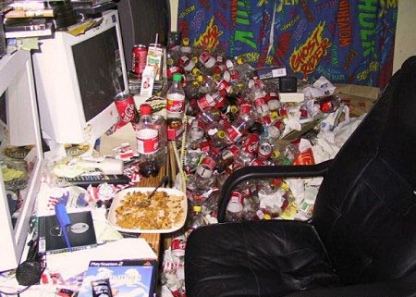
A hatékony MEBIR alapjai
Közös értékek
2011.04.22.
199
Notes:
199
199

Slide 200

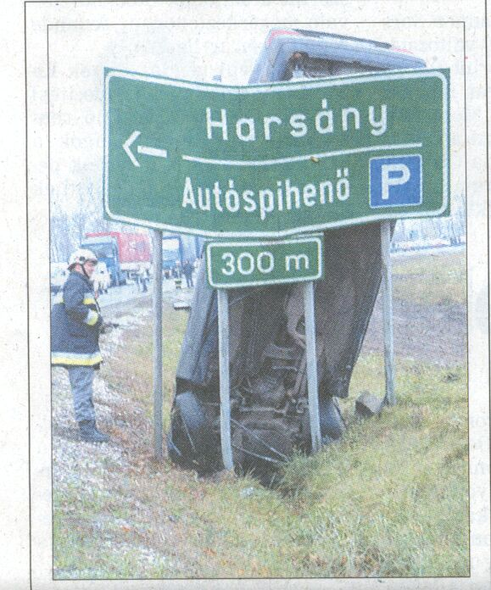
Fogalmak azonos értelmezése
2011.04.22.
200

Slide 201
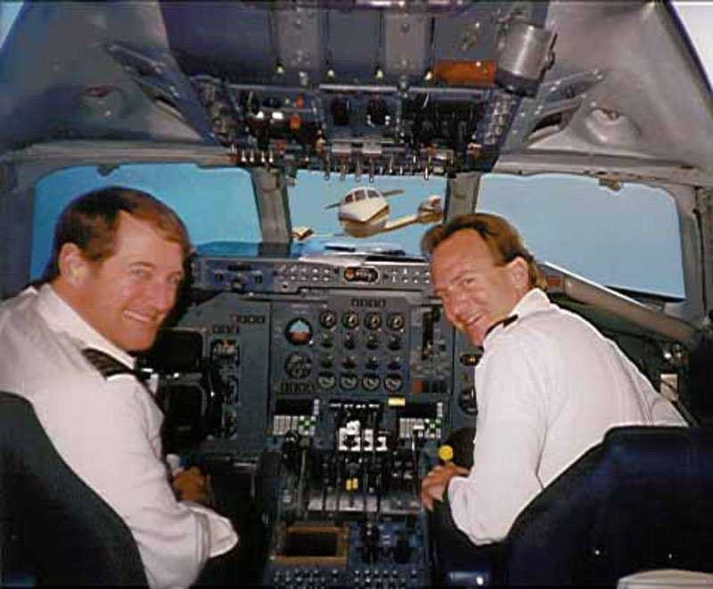
A hatékony MEBIR alapjai
Folyamatos fejlesztés, előretekintés
2011.04.22.
201

Slide 202
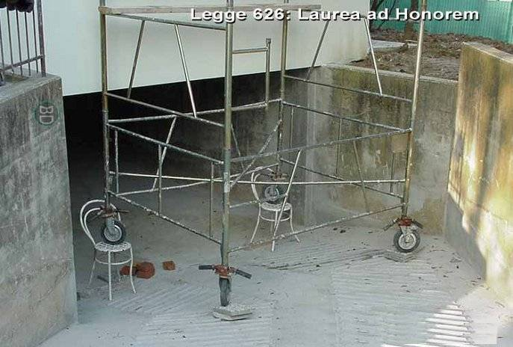
A hatékony MEBIR alapjai
Elővigyázatosság elve
2011.04.22.
202

Slide 203
A hatékony MEBIR alapjai
Partnerség a munkahelyi egészségvédelmi és biztonságirányítási rendszer szereplői között.
2011.04.22.
203
Notes:
203
203

Slide 204
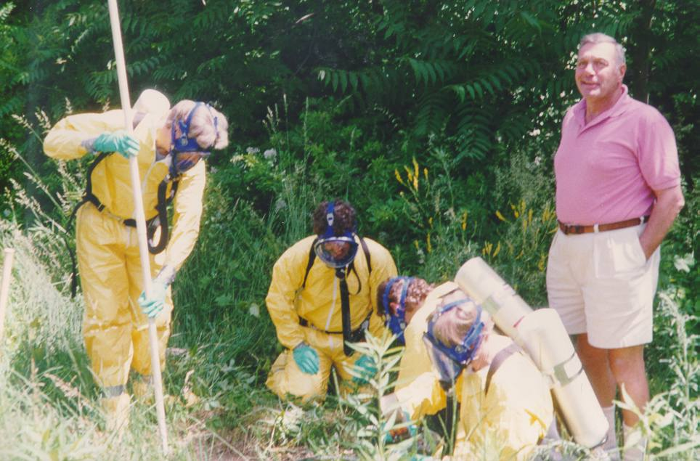
A hatékony MEBIR alapjai
A célok, az alapelvek, a programok minden szereplőre vonatkoznak.
2011.04.22.
204
Notes:
204
204

Slide 205
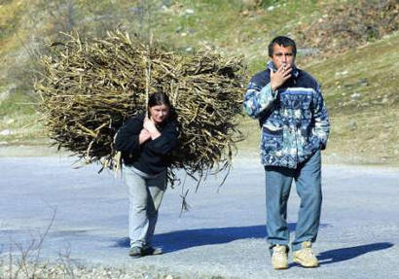
A hatékony MEBIR alapjai
A felelősség és feladat „nem ismer kivételt”
2011.04.22.
205

Slide 206
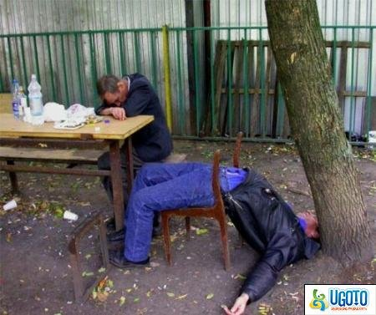




A hatékony MEBIR alapjai
A vállalatnak az alvállalkozókkal szemben ugyanazt a követelményeket kell, hogy támassza, mint amit saját munkavállalóitól megkövetel!
2011.04.22.
206
Notes:
206

Slide 207































Elmélet és gyakorlat

Slide 208
Kié a felelősség?
„Nem a nyíl a hibás, ha nem talál célba.”
Oscar Wilde
2011.04.22.
208

Slide 209

A MEBIR építés folyamata
„ Egy szokás nem hajítható ki az ablakon, fokról-fokra kell letessékelni a lépcsőn, kitessékelni az ajtón. ”
/Mark Twain/
2011.04.22.
209

Slide 210

Köszönöm a figyelmet!
„A biztonsági öv még mindig nem korlátoz annyira a mozgásban, mint a tolószék”
2011.04.22.
210
Notes:
210

